Slide 1
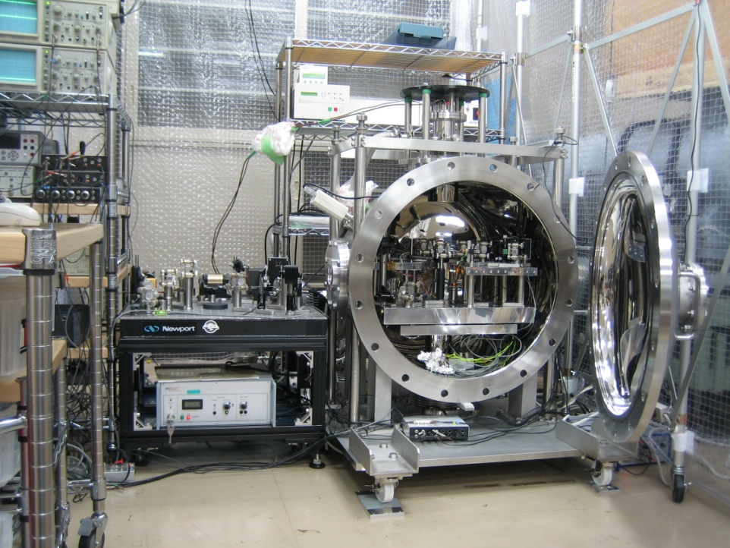
重力・重力波物理学
安東 正樹 (京都大学 理学研究科)

Slide 2
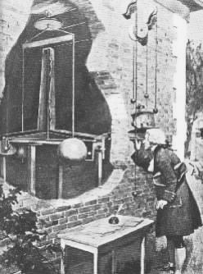
目次
1. イントロダクション
2. 重力波
3. 微小距離重力
4. まとめ

Slide 3
1. イントロダクション
重力・重力波物理学

Slide 4
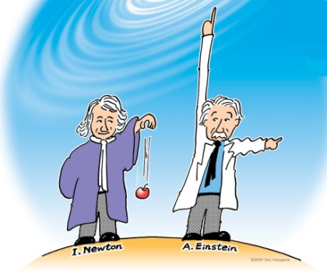
研究目標
重力・重力波物理学
重力という普遍的な対象を，
先進的な実験手法で研究
→ 宇宙の成り立ちと進化
対する新しい知見.
イラスト Tom Haruyama

Slide 5
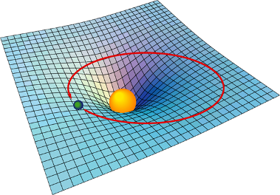
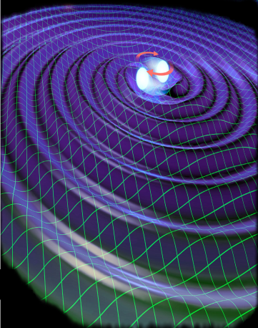
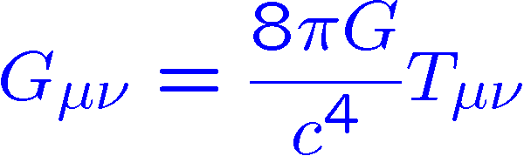

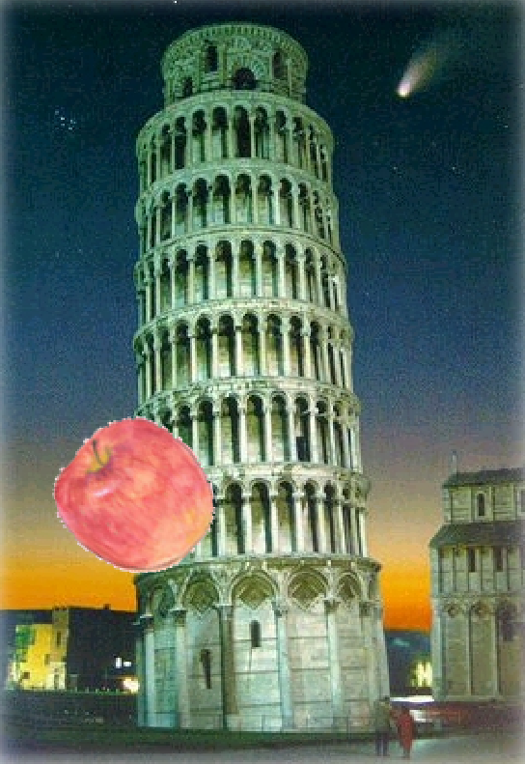
重力と重力波
一般相対性理論
重力を時空の性質と解釈
変動成分
重力波
重力波天文学
宇宙を探る新しい目
激しい天体現象の中心部
誕生直後の宇宙の姿
一般相対性理論の検証
アインシュタイン方程式
L. Cadonati
時空の歪み
質量
(エネルギー・運動量)
定常成分
観測
微小変動測定
重力
マクロな系の微小変動計測
レーザー干渉計
量子光学, 観測理論
外乱の除去・抑圧
熱雑音, 地面振動
信号処理
時空の成り立ちを探る
現代物理学の諸問題への知見
高次元時空, 重力子の振る舞い
基礎物理法則に対する知見
重力の逆二乗則, 等価原理
Tom Haruyama
測定

Slide 6
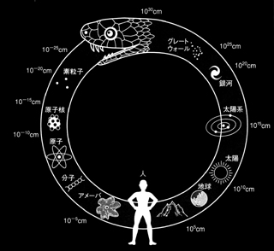
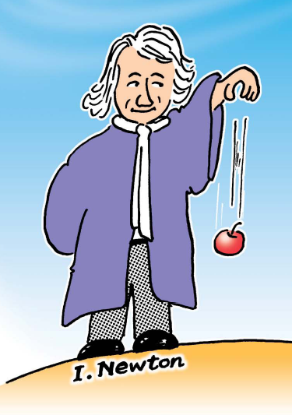
重力・重力波物理学
宇宙の
成り立ちと進化
宇宙を
探る新しい目
時空の成り立ち
を探る
重力
重力波
基礎物理研究
微小計測技術
背景画:
佐藤 勝彦
「相対性理論における時間と宇宙の誕生」

Slide 7
2. 重力波
重力波天文学
LCGT
DECIGOと前哨衛星
捩じれ型重力波検出器

Slide 8
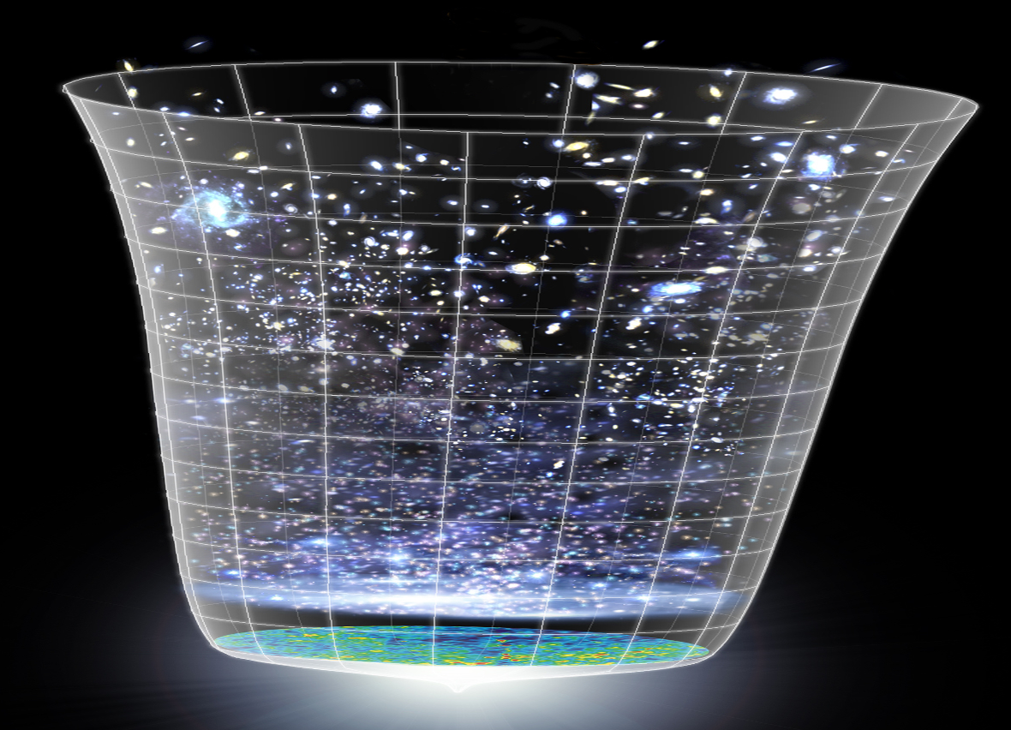
重力波で宇宙を探る
一般相対性理論
宇宙線による
観測
強い重力場における
相対性理論
原子核理論
高密度物体の物理
ニュートリノ
高エネルギー
宇宙線
重力波による
観測
天文学
星形成
恒星進化
銀河
ガンマ線バースト
超新星爆発
高周波数
重力波
電磁波による
観測
さまざまな
天体現象
ブラックホール
巨大ブラックホール
連星合体現象
惑星
超新星爆発
低周波数
重力波
パルサー
ガンマ線
X線
可視光
赤外線
電波
宇宙背景
放射
宇宙論
背景重力波
インフレーション
ダークマター
ダークエネルギー
背景画: NASA/WMAP Science Team

Slide 9
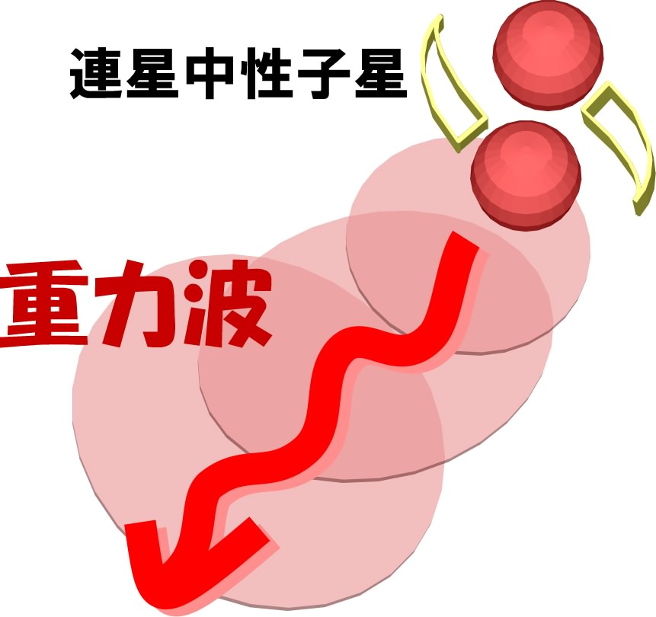
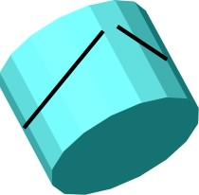
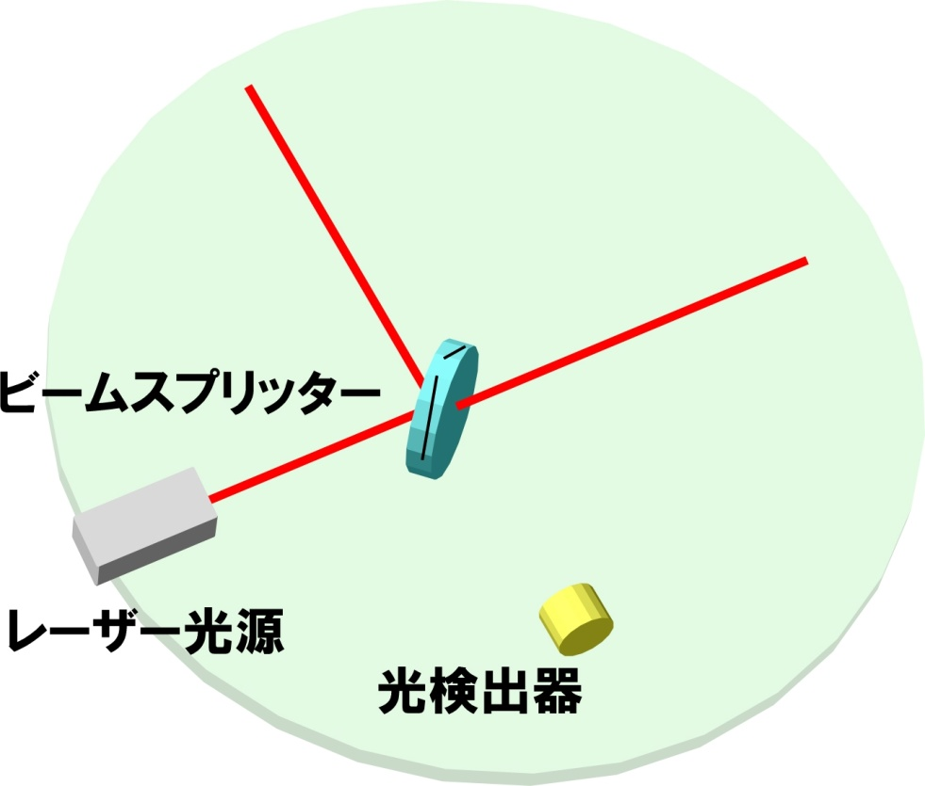
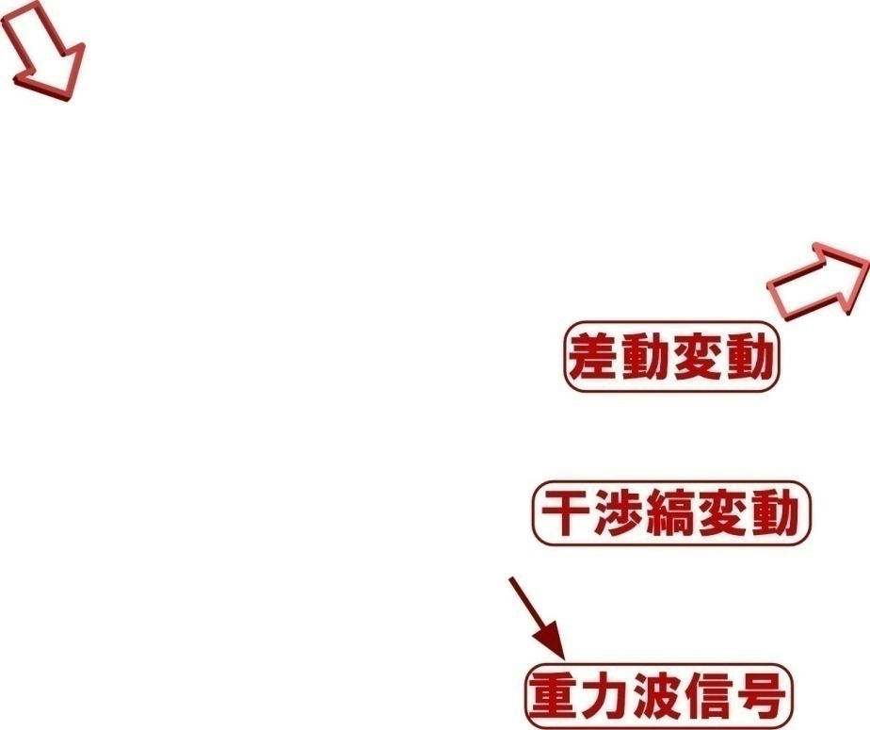
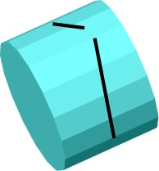
レーザー干渉計型重力波検出器
重力波による基線長変動
  腕の長さの差動変動を
  干渉光量の変動として検出
・長基線長
→ 重力波効果の累積
外乱変動の影響を抑える
・大光量
→ 光の量子雑音の抑圧

Slide 10
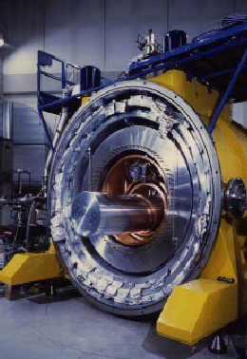
重力波検出器の現状
検出の試み : 1960年代より行われる
現在, 大型検出器が稼働中
レーザー干渉計型 : 5台, 共振型検出器 : 3台
TAMA
Auriga
LIGO Hanford
LIGO Livingstone
国際的観測ネットワーク
→ 検出の信頼度向上, 波源の方向特定, 重力波偏波の分離
1年を超える観測データ
連星中性子星合体イベント : 50kpc~20Mpcの観測レンジ
→ 我々の銀河, 近傍銀河でイベントがあれば検出可能

Slide 11
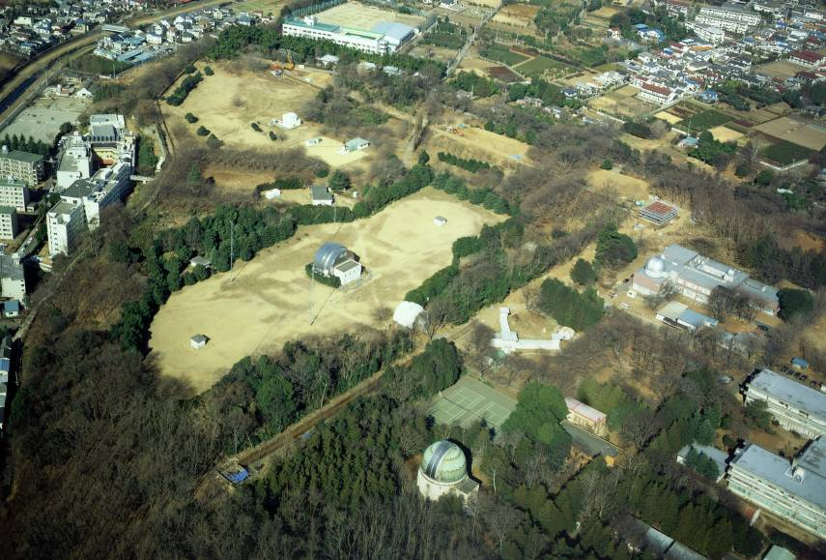
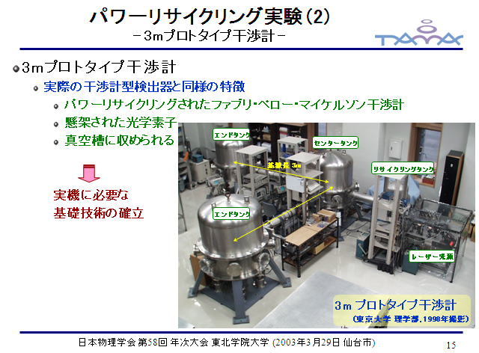
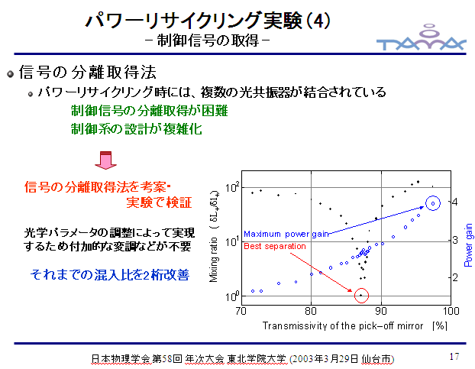
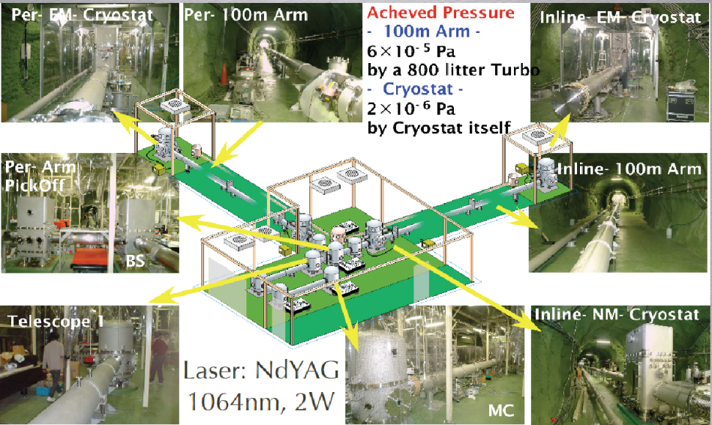
TAMA300 と CLIO
TAMA300
(1995~)
基線長 300m
基線長300mの 重力波検出器
銀河系内を見渡せる感度
  (世界最高感度 2000-2002年)
他の干渉計に先駆けた観測運転
  (3000時間を超える観測データ)
M.Ando et. al, PRL 86 3950 (2001)
国立天文台三鷹キャンパス
航空写真
CLIO
(2002~)
基線長100mの
低温・地下レーザー干渉計
地下環境を生かした安定な動作
20K以下の低温での動作
→ 冷却による感度向上を確認

Slide 12
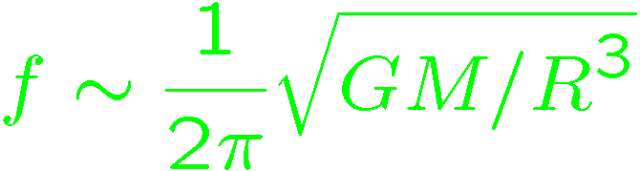
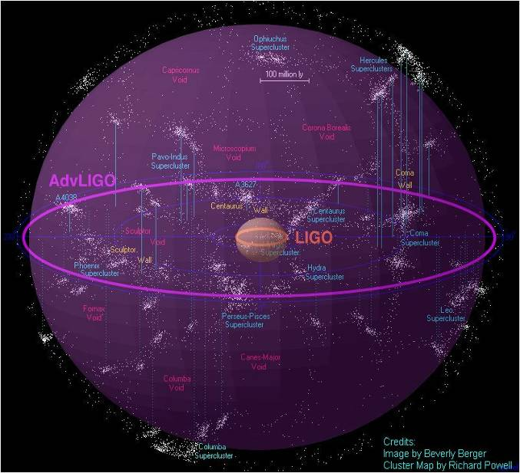
本格的な天文学
現在の検出器 --- 近傍銀河までの観測範囲を持つ
ただ… そのような重力波イベントは稀 (10⁻⁵-10⁻³ event/yr)
次世代の重力波望遠鏡
高感度化
→より多くの銀河をカバーする
観測帯域を広げる
→ 定常的・大振幅の重力波
Massive BH
inspirals
DPF limit
LISA
Galaxy
binaries
NS binary
inspiral
Core-collapse
Supernovae
Foreground GWs
Pulsar
(1yr)
DECIGO
ScoX-1
(1yr)
Background GWs
from early universe
(W_{gw}=10⁻¹⁴)
LCGT
Gravity-gradient noise
(Terrestrial detectors)

Slide 13
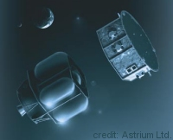
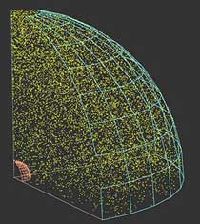
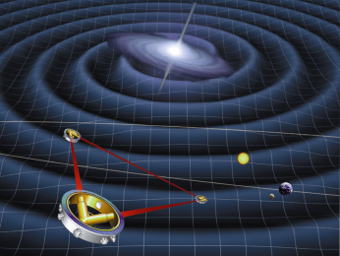
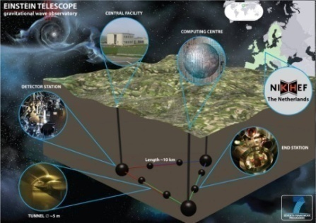
重力波天文学のロードマップ
地上望遠鏡
宇宙望遠鏡
より遠くを観測 (10Hz-1kHz)
低周波数帯の観測
LIGO
TAMA
CLIO
VIRGO
GEO
Enhanced
LIGO
2010
LPF
DPF
LCGT
Advanced
Virgo
LPF
Advanced
LIGO
2015
ＬＣＧＴ
LISA
Pre-DECIGO
Ａｄ. ＬＩＧＯ
ET
LISA
2020
0.1mHz-10mHz
確実な重力波源
DECIGO
~10 event/yr
のイベントレート
BBO
2025
0.1Hz帯
宇宙論的な重力波
DECIGO

Slide 14

LCGT と DECIGO
LCGT (~2017)
Ground-based Detector
→ 高周波数 の重力波イベント
DECIGO (~2027)
Space observatory
→ 低周波数 の重力波
目標: 重力波の検出, 天文学
目標: 重力波天文学の展開

Slide 15
2. 重力波
重力波天文学
LCGT
DECIGOと前哨衛星
捩じれ型重力波検出器

Slide 16
LCGT
LCGT
(Large-scale Cryogenic Gravitational-wave Telescope)
LCGT
日本の次世代重力波検出器
Ad. LIGOなどと同等の感度
初期観測 2014-, 本格観測 2017-
文部科学省
「最先端研究基盤事業」
に採択され、建設開始.
大規模な重力波天文台
Baseline length: 3km
High-power Interferometer
低温干渉計
Mirror temperature: 20K
地下の安定・静寂な環境
Kamioka mine,
1000m underground

Slide 17
LCGTの観測確率
第一目標: 連星中性子星合体からの重力波の検出
観測レンジ
Sensitivity curve → 120 Mpc
(SNR 8, 天球上の位置・偏波平均)
銀河の個数密度 :
R. K. Kopparapu et.al.,
ApJ. 675 1459 (2008)
銀河あたりのイベントレート:
V. Kalogera et.al.,
ApJ, 601 L179 (2004)
LCGTの観測レート 6.9 events/yr
その他: 超新星爆発, パルサー, 背景重力波
Notes:
The primary target of LCGT is to detect GWs, and the most confident source is a BNS inspirals.
So we compare the candidate configurations for this source first.
…
…

Slide 18
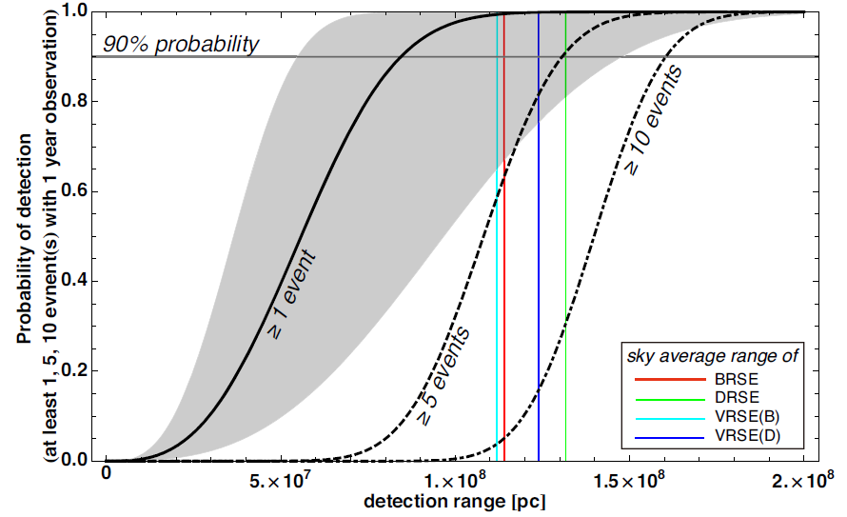
成功確率
1年間の観測で, 少なくとも1回以上
重力波を検出できる確率:
99.9%
重力波の発生
→Poisson分布に従う
と仮定
Figure
N.Kanda

Slide 19
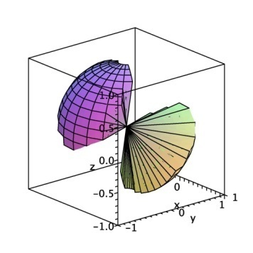
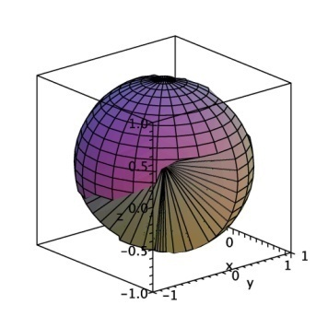
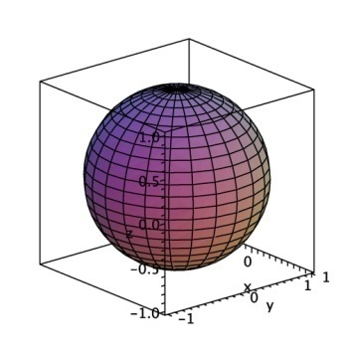
国際協力
複数台での同時観測の意義
(Ad. LIGO, Ad. VIRGOとの同時観測)
天文的な意義
天球のカバー ← 干渉計は 弱い指向性を持つ
検出された場合 --- 天文的情報の取得
波源の位置, 偏波 の情報の取得
→ 最低3台, 指向性を考慮するとさらに必要
L/H+L/L
実際上の意義
複数台での同時検出
→ 検出の信頼度の向上, 偽イベントの除去
L/H+L/L+V
重力波信号は微弱
→ 多くの Fake event が現れる
L/H+L/L+V+LCGT

Slide 20

第3世代 重力波望遠鏡
ET
(Einstein Gravitational-Wave Telescope)
ヨーロッパの計画
基線長10-30kmの低温・地下干渉計
Advanced LIGO/ LCGT の10倍の感度を目指す
LCGTは、第2.5世代の
望遠鏡と言える.
2021年 観測開始?
Initial LIGO / Virgo
AdvLIGO / AdVirgo / LCGT / AIGO
Einstein Telescope
Image: J. van den Brand / K. Huyser / NIKHEF
M. Punturo, GW Advanced
Detector Worksohp, May 2008

Slide 21
2. 重力波
重力波天文学
LCGT
DECIGOと前哨衛星 (DPF, SWIM)
捩じれ型重力波検出器

Slide 22
DECIGO
DECIGO
(Deci-hertz interferometer Gravitational wave Observatory)
宇宙重力波望遠鏡 (~2027)
観測周波数帯 ~0.1 Hz
LISA と 地上重力波望遠鏡
の間の周波数を狙う
Terrestrial Detectors
(Ad. LIGO, LCGT, etc)
LISA
DECIGO
Notes:
The first topic is sciences of DECIGO.
DECIGO stands for Deci-hertz....., firstly proposed in 2001.
This is a space GW antenna with observation band around 0.1Hz.
Since this frequency band is between the terrestrial detectors and LISA,
DECIGO will bridge the observation gap between them.

Slide 23
DECIGOの概要
光共振型マイケルソン干渉計
アーム長： 1000 km
レーザーパワー： 10 W,
レーザー波長： 532 nm
ミラー直径： 1 m
互いに1000km離れた3機のS/C
非接触保持された鏡間距離を
レーザー干渉計によって精密測距
太陽公転軌道
最大４ユニットで相関をとる
Arm cavity
初期宇宙からの重力波,
連星からの重力波 の観測
→宇宙の成り立ちに関する知見
Arm cavity
Laser
Mirror
Photo-
detector
Drag-free S/C

Slide 24
DECIGOの観測対象
IMBH binary inspiral
NS binary inspiral
Stochastic background
Galaxy formation (Massive BH)
Cosmology
(Inflation, Dark energy)
10⁻¹⁶
10⁻¹⁸
IMBH inspiral (z~1)
10⁻²⁰
GW amplitude [Hz^{-1/2}]
Background GW
(Ωgw ~ 2 x 10⁻¹⁶)
Merger
DECIGO
(1 unit)
10⁻²²
3month
10⁻²⁴
Merger
DECIGO
(Correlation)
10⁻²⁶
NS inspiral (z~1)
10⁻⁴
10⁻²
10⁰
10²
10⁴
Frequency [Hz]
Notes:
With this configuration, DECIGO will have this sensitivity curve.
The horizontal axis is frequency, and the vertical axis is sensitivity to GWs in unit of per-root-hertz.
DECIGO has three main targets.
The first one is inspiral of intermediate-mass BHs.
This line represents the amplitude of signal from 1000 solar mass blackhole
binaries at the distance of redshift of one. The binary will merge at the center of the DECIGO band.
This observation may bring us information on the formation of supermassive BHs at the center of galaxies.
The second target is inspiral of neutron star binaries. This yellow line shows
the GW signal amplitude for NS binary at distance of redshift one. The signal is
in the DECIGO band about several years before the merger. The signal moves to higher
frequency in time, and the merger signal will radiated in the band of ground-based
detectors. So DECIGO will work as a predictor for ground based detectors.
The third target is stochastic background GWs from the early universe.
For this target, we need multiple detectors, in order to distinguish the signal
from detectors noise, This green curve represents the noise level by one-year
cross-correlation observation with two interferometer units.
This level reaches to gravitational-wave energy density ratio of 2 times 10^-16.

Slide 25
ダークエネルギーに対する知見
DECIGO will observe
10⁴⁻⁵ NS binaries at z~1
Precise ‘clock’ at cosmological distance
‘Standard Siren’
Relationship between
distance and redshift
Expansion ＋Acceleration?
DECIGO
Distance:
chirp waveform
GW
Redshift:
host galaxy
NS-NS (z～1)
Output
→ Information on acceleration
of expansion of the universe
Seto, Kawamura, Nakamura,
PRL 87, 221103 (2001)
Determine cosmological parameters
Angular resolution
～10arcmin （1 detector）
～10arcsec （3 detectors）
Absolute and independent measurement
at z=1
Notes:
I will talk a little more on the sciences form the NS binaries and stochastic background.
For Newton-star binaries, DECIGO is not just a predictor of merger for ground-based detectors.
DECIGO will observe 10 thousand to hundred thousand binaries at a distance of redshift of one.
This means that we have plenty of precise clocks at cosmological distance.
These clocks can be used as standard sirens. The distance to the source is directory
measured by the gravitational waveform. And the redshift is measured by EM wave counterpart
observation by identifying the source. From this distance-to-redshift measurement,
we will be able to observe the acceleration of the expansion of the universe by dark energy.

Slide 26

初期宇宙の観測

Slide 27
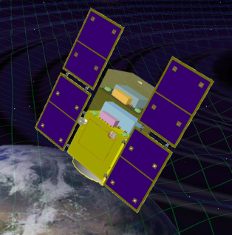

DECIGO計画のロードマップ
Figure: S.Kawamura
 | 2010 | 11 | 12 | 13 | 14 | 15 | 16 | 17 |  | 18 | 19 | 20 | 21 | 22 | 23 | 24 | 25 | 26 | 27 | 28 | 29
Mission
Objective | Space test of key tech. GW observation |  |  |  |  |  |  |  | Detect GW with min. spec FP between S/C |  |  |  |  |  |  | GW astronomy
Design | Single small satellite Short FP interferometer |  |  |  |  |  |  |  | 3 S/C 1 interferometer unit |  |  |  |  |  |  | 3 S/C x 3-4 units
R&D
Fabrication
R&D
Fabrication
R&D
Fabrication
DECIGO
Pathfinder
(DPF)
Pre-DECIGO
DECIGO
SDS-1/SWIM

Slide 28
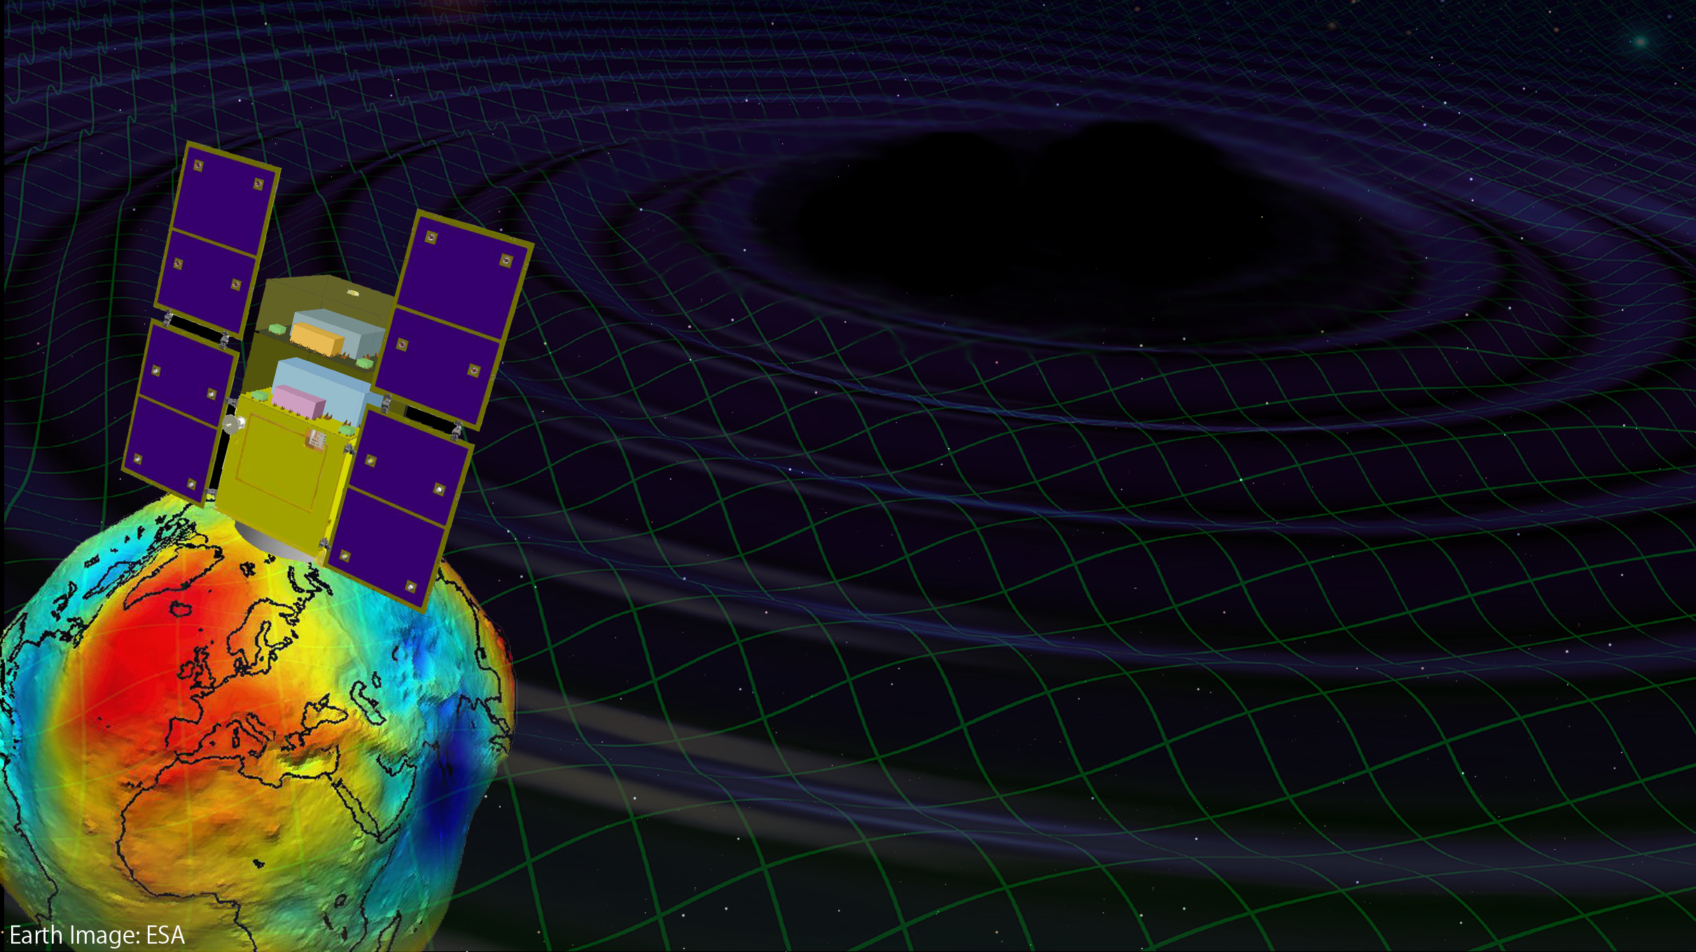
DECIGOパスファインダー
DECIGOパスファインダー (DPF)
代表： 安東
将来の宇宙重力波望遠鏡のための前哨衛星
小型衛星 1 機 (重量 350kg)
地球周回軌道 (高度 500km)
非接触保持された試験マスの変動を
レーザー干渉計を用いて精密計測
宇宙・地球の観測
→ 銀河の成り立ち, 地球環境モニタ
先端科学技術の確立
→ 宇宙・無重力環境利用の新しい可能性
小型科学衛星3号機 (~2015年) を目指す

Slide 29

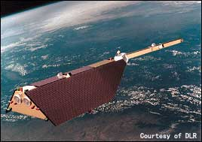
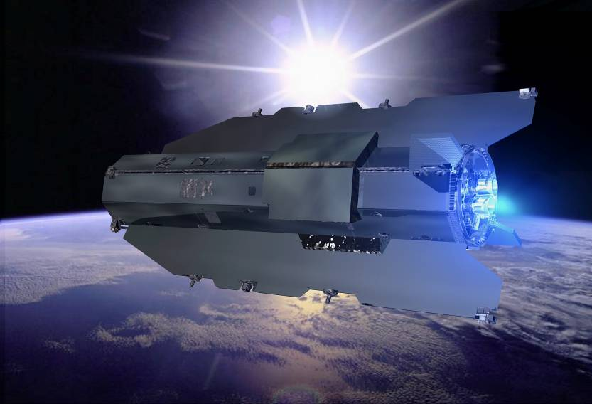
DPFの観測目標
重力波により宇宙を見る
銀河系内のBH連星合体
→ 巨大BH形成への知見.
NGC7078
NGC7093
NGC6441
NGC104
NGC6256
DPFの感度では
~30個の球状星団を観測可能
重力で地球を見る
地球重力場の観測
地球形状の計測
地球環境モニタ
他の海外ミッションに匹敵する感度
国際観測網への貢献, 独自の観測
(2012-2016に国際観測網にギャップ)
空間
スケール
100km
80km

Slide 30
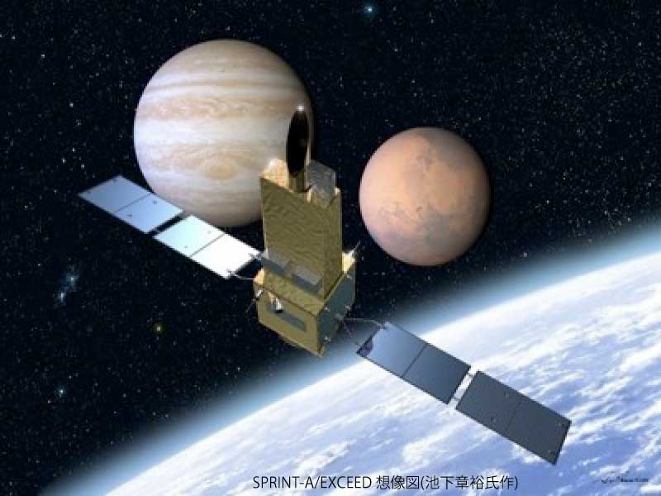

小型科学衛星シリーズ
JAXAの小型科学衛星シリーズの候補
標準衛星バス + 次期固体ロケットを利用して、
最低 3機の小型科学衛星 を打ち上げる計画
1号機 SPRINT-A/EXCEED (~2012年)
UV望遠鏡による惑星観測
2号機 ERG (~2013年)
地球周辺の磁気圏観測
小型科学衛星1号機 SPRINT-A/EXCEED
DPF: 小型科学衛星3号機 を目指す
宇宙分野における新しいサイエンスの
可能性として評価を受けている
打ち上げ目標 : 2015年度
Next-generation
Solid rocket booster (M-V FO)
Fig. by JAXA

Slide 31
DECIGO計画のロードマップ
Figure: S.Kawamura
 | 2010 | 11 | 12 | 13 | 14 | 15 | 16 | 17 |  | 18 | 19 | 20 | 21 | 22 | 23 | 24 | 25 | 26 | 27 | 28 | 29
Mission
Objective | Space test of key tech. GW observation |  |  |  |  |  |  |  | Detect GW with min. spec FP between S/C |  |  |  |  |  |  | GW astronomy
Design | Single small satellite Short FP interferometer |  |  |  |  |  |  |  | 3 S/C 1 interferometer unit |  |  |  |  |  |  | 3 S/C x 3-4 units
R&D
Fabrication
R&D
Fabrication
R&D
Fabrication
DECIGO
Pathfinder
(DPF)
Pre-DECIGO
DECIGO
SDS-1/SWIM

Slide 32


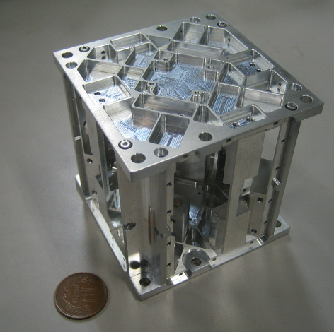


SWIMμν
物理学会誌 「話題」 欄
に記事掲載予定
超小型宇宙重力波検出器
SWIMμν代表： 安東
2009年1月打ち上げ, 2010年9月運用停止
世界で最初の 宇宙重力波検出器
Photo：
JAXA
TAM: Torsion Antenna Module with free-falling test mass
(Size : 80mm cube, Weight : ~500g)
Test mass
~47g Aluminum, Surface polished
Small magnets for position control
Coil
Photo sensor
Reflective-type optical
displacement sensor
Separation to mass ~1mm
Sensitivity ~ 10⁻⁹ m/Hz^{1/2}
6 PSs to monitor mass motion

Slide 33
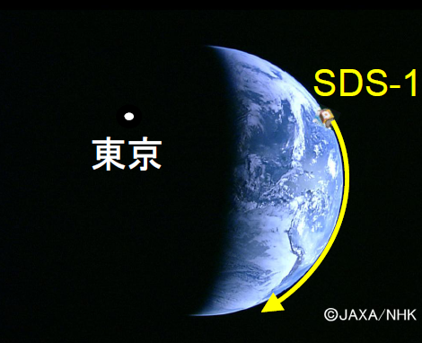
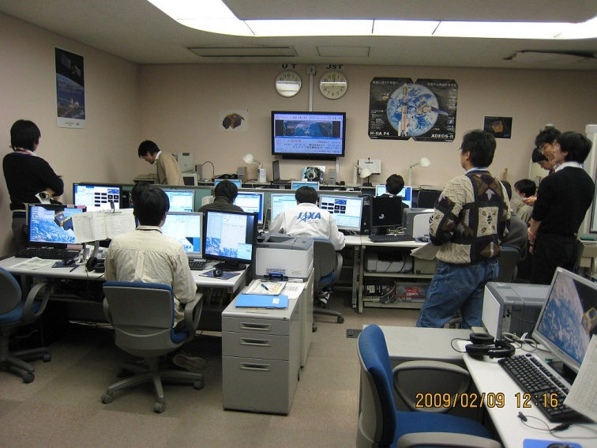
SWIM による観測運転
長時間データ取得
Jun 17, 2010 ~120 min.
July 15, 2010 ~240 min.
Tokyo
Kyoto
地上重力波検出器との同時観測運転
データ解析進行中
Orbital period
~100min.
Orbital Period
10mHz LPF

Slide 34
2. 重力波
重力波天文学
LCGT
DECIGOと前哨衛星
捩じれ型重力波検出器
M.Ando, et. al,
PRL (in press)
online Oct. 2010

Slide 35

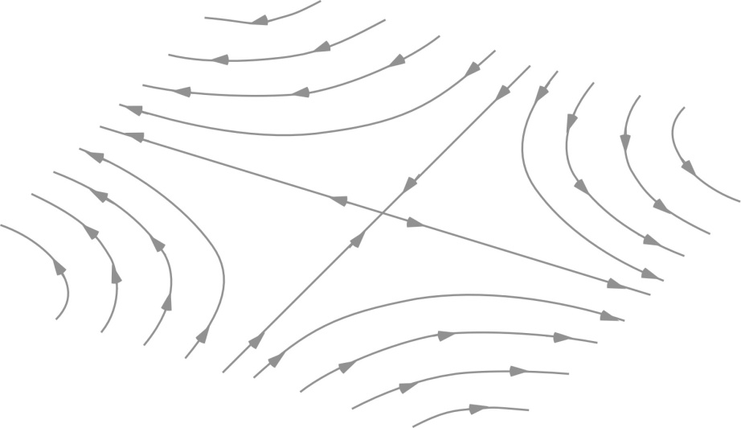
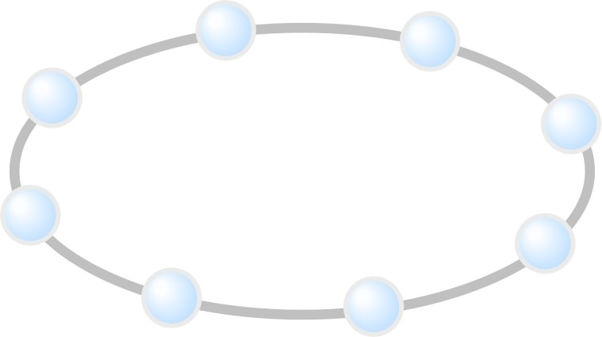

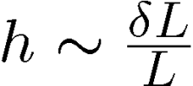
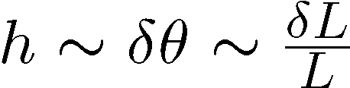
歪み観測と捩じれ観測
自由質点をレファレンスに、重力波による潮汐力変動を観測
Traditional IFO detector
Torsion Detector
Detect differential length change
Detect differential rotation
z
GWs
z
GWs
y
y
x
x
差動歪み変動
差動捩じれ変動

Slide 36
方式の比較
歪み観測 (通常のレーザー干渉計)
捩じれ観測 (TOBA)
試験マス間の 基線長変動
試験マスの捩じれ変動
観測周波数 10Hz-1kHz
観測周波数 10mHz-1Hz
試験マス: 振子で懸架
(共振周波数 ~1Hz)
試験マス: 捩じれ振子で懸架
(共振周波数 ~1mHz)
長い基線長が取れる
→信号の増大, 高い感度
長基線は必要ない
→ シンプルな構成, 外乱除去

Slide 37
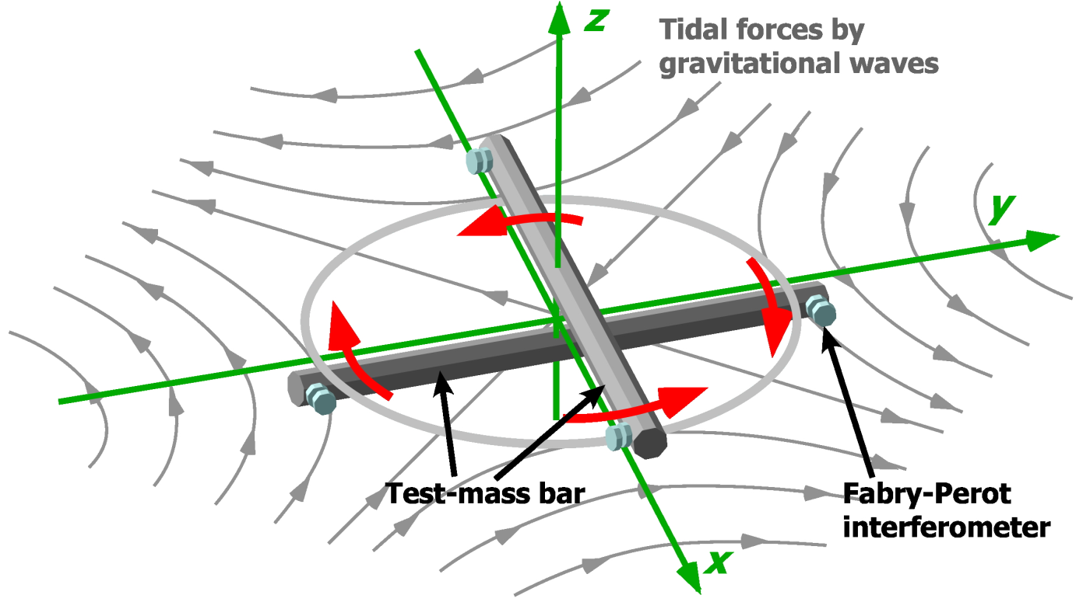
捩じれ型アンテナ
捩じれ型重力波望遠鏡 (TOBA: Torsion-Bar Antenna)
2つの棒状試験マスを配置
地上でも低周波数重力波を観測可能.
宇宙では、さらなる
感度の向上が期待できる.
レーザー干渉計よよって
差動回転変動を検出

Slide 38
TOBAの感度
現実的なパラメータを仮定
試験質量 質量 7,600kg, 長さ 10m
レーザー光源 10W
低温動作 4K
Bar length : 10m, Mass : 7600kg
Laser source : 1064nm, 10W
Cavity length : 1cm, Finesse : 100
Bar Q-value : 10⁵ , Temp: 4K
Support Loss : 10⁻¹⁰
回転周波数
5x10⁻⁵ Hz の場合

Slide 39

観測可能距離
ブラックホール連星の合体現象からの重力波
10Gpcまで観測可能 ( )
Calculation by K.Yagi

Slide 40
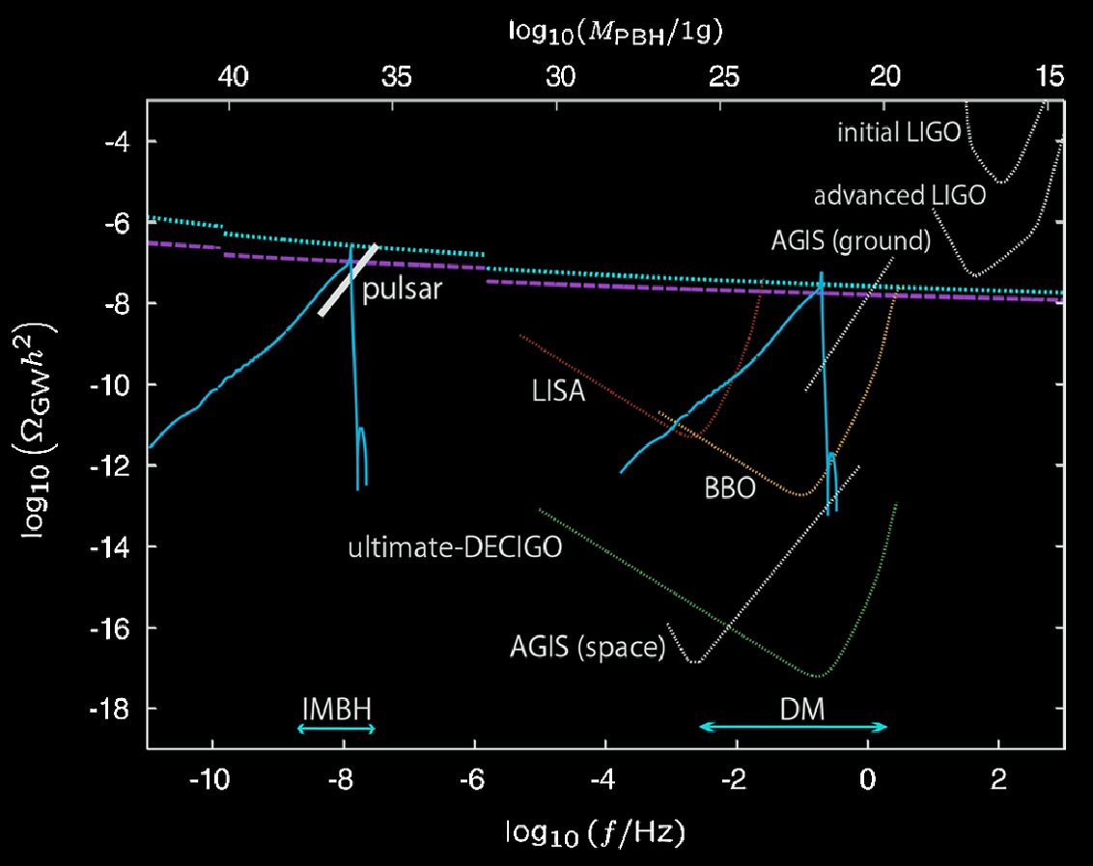
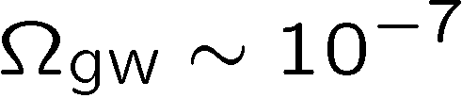
背景重力波
観測可能な 背景重力波の
エネルギー密度比
(1年間の観測)
TOBA
BBN 上限値を超える
初期宇宙のテンソル
揺らぎ起因の重力波
R.Saito and J.Yokoyama,
PRL 102, 161101 (2009)

Slide 41
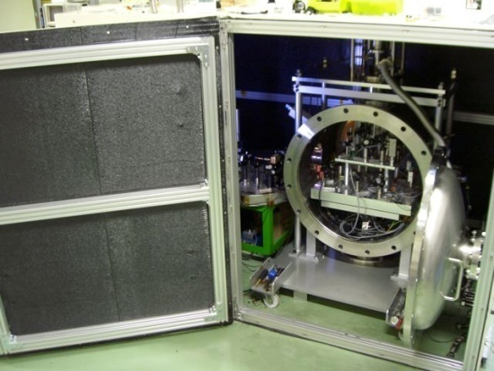
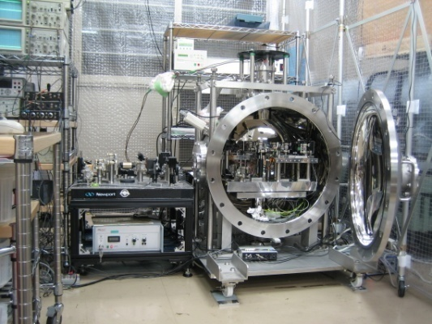
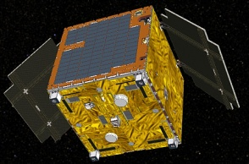
プロトタイプ
2つの地上装置, 1つの衛星搭載モジュール
ねじれ型重力波検出器A
ねじれ型重力波検出器B
ねじれ型重力波検出器C
(地球周回軌道, 2009年-)
(東京大学, 2008年-)
(京都大学, 2010年-)
SDS-1/SWIM
試験マス
質量 50g, 長さ 5cm
質量 150g, 長さ 20cm
質量 340g, 長さ 25cm
無重力浮上 +制御
超電導磁気浮上 +制御
超電導磁気浮上 +制御
変動検出
反射型フォトセンサ
レーザー干渉計
レーザー干渉計
位置・姿勢
スピン + 軌道運動
地上静置観測
地上静置観測

Slide 42
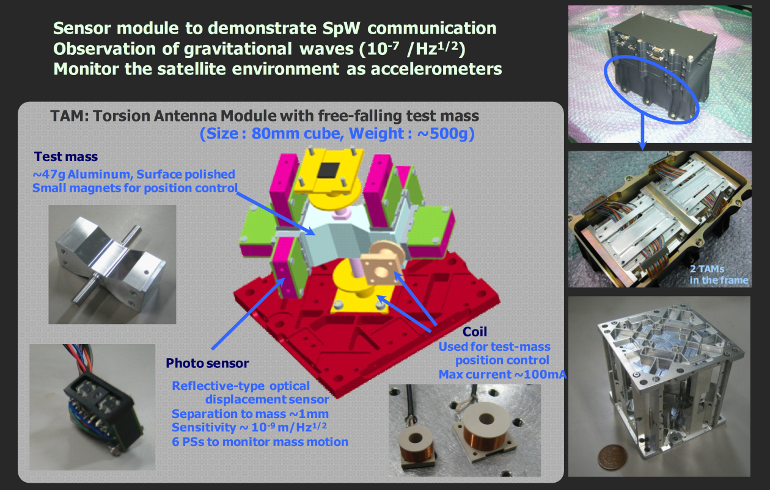
SWIM搭載モジュール

Slide 43
同時観測運転
2010年 6月17日, 7月15日
衛星搭載のSWIM と 地上装置 の同時観測

Slide 44
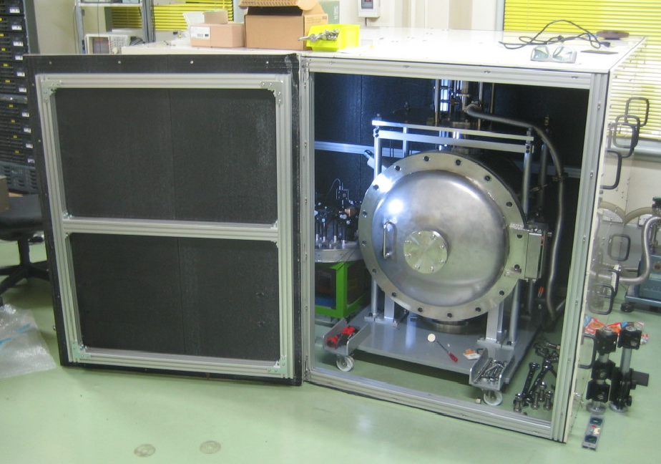
ここまでのまとめ
Gravity (2009~)
Test of gravity ISL
LCGT (2017~)
Terrestrial Detector
→ High freq. events
DECIGO (2027~)
Space observatory
→ Low freq. sources
Cosmology
捩じれ振子
TOBA (2005~)
Novel Detector
configuration
低周波
数雑音
DPF (2015~)
Small Satellite
Galactic events
Earth’s gravity
Pre-DECIGO
(2021~)
Satellite Gravity (?~)
Space observatory
→ Earth environment
SWIM (2009~)
First module in orbit
回転TOBA

Slide 45
3. 微小距離重力
重力の逆二乗則
捩じれ振子実験
原子分光実験

Slide 46
重力と重力波
一般相対性理論
重力を時空の性質と解釈
変動成分
重力波
重力波天文学
宇宙を探る新しい目
激しい天体現象の中心部
誕生直後の宇宙の姿
一般相対性理論の検証
アインシュタイン方程式
L. Cadonati
時空の歪み
質量
(エネルギー・運動量)
定常成分
観測
微小変動測定
重力
マクロな系の微小変動計測
レーザー干渉計
量子光学, 観測理論
外乱の除去・抑圧
熱雑音, 地面振動
信号処理
時空の成り立ちを探る
現代物理学の諸問題への知見
高次元時空, 重力子の振る舞い
基礎物理法則に対する知見
重力の逆二乗則, 等価原理
Tom Haruyama
測定

Slide 47

力の分岐と実験的検証
力の分岐
10¹⁹ GeV ???
(プランクスケール)
10⁴ GeV
高エネルギー
加速器
重力の測定
背景画:
日本評論社 シリーズ現代の天文学
「宇宙論1– 宇宙のはじまり」

Slide 48


重力の逆二乗則の検証
・物理学の基本法則
→ 可能な最高精度で検証されるべき.
重力補正項に対する上限値
・物理学の根本に関わる問題…
階層性問題
(Hierarchy Problem)
重力だけが極端に弱い
重力場に湯川型のポテンシャル補正項
補正項
α−λ 図で上限値を与える
宇宙項問題
(Cosmological Constant Problem)
ダークエネルギーの大きさが、真空場
揺らぎのエネルギーより極端に小さい
余剰次元の存在で説明できる可能性
→ 微小距離 (0.1mm以下) での
重力の逆二乗則の破れとして現れる

Slide 49


近年の検証実験
ワシントン大 グループ (Eot-Wash group)
0.1mm以下のスケール
→ 最も良い上限値
タングステン
ファイバー
|α|<1 , λ =56μm
光てこ用 鏡
テストマス
ソースマス
~ 5 cm
D. J. Kapner et al., PRL 98 (2007) 021101

Slide 50


結果の解釈
大きな余剰次元 (Large extra dimensions)
最も大きな余剰次元のスケール
(C.L. 95%)
n=2のときのエネルギースケール
(C.L. 95%)
(参考) M*についての他の制限 (TeV)
n=2 n=4 n=6
加速器実験 LEP 1.2 0.73 0.53
Tevatron 1.14 0.86 0.78
超新星爆発 SN1987A 5 1 0.1
川崎雅裕
「TeV重力理論」
別冊・数理科学(2009)

Slide 51
3. 微小距離重力
重力の逆二乗則
捩じれ振子実験
原子分光実験

Slide 52

研究の目標
実験の目標:
補正項に対する上限値の更新
逆二乗則の破れの探査
初期目標 ：
1mm程度のスケールでの測定
|α|<10⁻⁴ , λ =1-3 mm
(従来の上限値を2桁更新)
次の段階 :
0.1mm程度のスケールでの測定
|α|<10⁻² , λ =0.1 mm

Slide 53

実験の概要
測定の概要
長さ 20cm程度の棒状ねじれ秤
先端にテストマス
近くにソースマスを設置
重力による角度変動を
レーザー干渉計で測定
特徴
(1) 超伝導体による非接触支持
(2) レーザー干渉計による角度計測
高感度化

Slide 54

実験装置
Clean booth
Control circuits
Cryocooler
Super-
conductor
Vacuum Tank
Laser source
and input optics
Test mass
Michelson
interferometer
Test mass
driver
February 2010 at Kyoto University

Slide 55
ポテンシャル補正項に対する精度
ポテンシャル補正項の定量的評価
初期目標 :
|α|<10⁻⁴ , λ =1-3 mm
距離 r =λ で測定するときの力
感度には 2桁の余裕
→目標実現は十分可能
|α|程度の相対精度が必要
ニュートン重力の大きさ
タングステン板 2枚に働く力
10x10x1mm, 間隔 1mm
2.5x10⁻¹⁰ N
見積もられる精度
良い帯域での感度: 5x10⁻¹⁵ N/Hz^{1/2}
測定時間 : 10² sec
5x10⁻¹⁶ N
測定周波数帯
|α|~ 1x10⁻⁶
の精度に対応

Slide 56
3. 微小距離重力
重力の逆二乗則
捩じれ振子実験
原子分光実験

Slide 57




分子スケールでの重力法則検証
Nesvizshevsky et. al,
PRD 77 034020 (2008)
より短距離 (< 10⁻⁸ m)での
重力法則の検証
10³⁰
先行研究: 中性子散乱実験の解釈
α < 10²³ (λ～ 1 nm)
10²⁰
より良い制限を与える実験を実施中
光トラップされた
中性原子・分子の精密レーザー分光
10¹⁰
(京都大学・量子光学研究室
との共同研究)
1

Slide 58



2光子分子会合
光トラップされたYb原子
→ 光会合により分子結合させる.
→ さらに周波数シフトした光により
電子基底状態へ遷移させる.
2つの光の周波数差
⬄ 分子の束縛エネルギー
Born-Oppenheimerポテンシャルでモデル化
100kHz以下の精度で一致
束縛エネルギー
Kitagawa, et al., PRA 77, 012719 (2008)
重力補正項に対する
上限値を与えることが可能.
原子の質量

Slide 59


実験の現状
より精度の高い測定を目指し
光格子での分光測定が進行中
学生2名が実験を進めている.
(京都大 + 東京大)
今年度中に結果を得る予定
光トラップおよび
2光子光会合測定装置

Slide 60
4. まとめ
まとめ

Slide 61
重力と重力波
一般相対性理論
重力を時空の性質と解釈
変動成分
重力波
重力波天文学
宇宙を探る新しい目
激しい天体現象の中心部
誕生直後の宇宙の姿
一般相対性理論の検証
アインシュタイン方程式
L. Cadonati
時空の歪み
質量
(エネルギー・運動量)
定常成分
観測
微小変動測定
重力
マクロな系の微小変動計測
レーザー干渉計
量子光学, 観測理論
外乱の除去・抑圧
熱雑音, 地面振動
信号処理
時空の成り立ちを探る
現代物理学の諸問題への知見
高次元時空, 重力子の振る舞い
基礎物理法則に対する知見
重力の逆二乗則, 等価原理
Tom Haruyama
測定

Slide 62
まとめ
・重力波で宇宙を探る
- LCGTの建設が開始された.
→ 2017年に本格観測開始を目指す.
- DECIGO計画が進行中
SWIMによる宇宙実証と観測.
JAXA・小型科学衛星シリーズ
3号機としてDPFの実現を目指す.
- TOBA: 新しいアイデア. 新たな展開の可能性.
・重力で時空を探る
- 捩じれ振子による重力法則検証実験.
→ 最高精度の更新を目指す.
新しい物理が見える可能性??
- 原子・分子の精密分光による重力法則検証実験.
→ 分野間融合による新しいアイデア.

Slide 63
終

Slide 64
研究の流れ
Gravity (2009~)
Test of gravity ISL
LCGT (2017~)
Terrestrial Detector
→ High freq. events
原子の
精密分光
DECIGO (2027~)
Space observatory
→ Low freq. sources
Cosmology
捩じれ振子
TOBA (2005~)
Novel Detector
configuration
低周波
数雑音
DPF (2015~)
Small Satellite
Galactic events
Earth’s gravity
Pre-DECIGO
(2021~)
Satellite Gravity (?~)
Space observatory
→ Earth environment
SWIM (2009~)
First module in orbit
回転TOBA

Slide 65
私がやってきたこと (1)
・プロトタイプ実験 (1995-1999)
東京大学の3mプロトタイプ干渉計での実験.
- 世界で初めて「パワーリサイクリング」の実現.
- そのための新しい干渉計制御方法を考案し、実験的に確認.
・TAMA300 (1999-2002)
国立天文台の重力波検出器TAMA300に従事.
- 干渉計の設計、インストール、シェイクダウンで中心的な役割.
- 世界に先駆けた観測の開始.
- 2000-2002年には世界最高感度を達成.
・重力波信号探査解析 (2002-2005)
TAMA300で取得されたデータの解析.
- 干渉計の状態評価.
- 超新星爆発からの重力波探査. LIGOとの共同観測・解析.
・LCGT (1999-)
LCGT計画の立ち上げ期から設計・開発に従事.
- 干渉計部を中心に基本設計の取りまとめ (Design Report).
- 計画全体に関わる重要決定事項を検討する特別作業班の代表など
- 技術検討事項のレビューなど.

Slide 66
私がやってきたこと (2)
・DECIGO (2001-)
DECIGO計画の立ち上げ期から設計・開発に従事.
- 干渉計方式としてFP方式を提案、現在の基本デザインに.
- DPFの代表. 概念設計・詳細設計・技術開発の取りまとめ (ミッション提案書).
JAXA 小型科学衛星シリーズの有力候補の1つに.
- SWIMμνの代表. 概念設計から現場作業まで全体の責任を持つ.
世界初の宇宙重力波検出器として、観測運転まで行う成功を収めた.
・TOBA (2002-)
新しいタイプの重力波検出器の発案とプロトタイプ試験.
- SWIMの方式としても適用.
- 東大-京大-SWIMの同時観測の実施.
・重力実験 (2009-)
重力波検出器技術を応用した基礎物理実験.
- 余剰次元理論に対する知見を得ること、世界最高精度を更新すること、を目指す.
- TOBAとほぼ同じ構成を持ち、重力波検出器・微小雑音評価実験など多くの
応用の可能性を持っている.
- Yb原子分光による重力法則検証実験も立ち上げる.
分野間融合による新しい実験アイデア.

Slide 67
重力・重力波物理学
重力波天文学の見通し
(個人的見解)
~2020年 : 重力波の検出
(Advanced LIGO/LCGT/Advanced Virgo)
年間10回程度の 連星中性子星合体の検出
→ 相対論の検証
中性子星の状態方程式, ガンマ線バーストの起源?
重力崩壊星からの重力波 → 超新星爆発のメカニズム
~2025年 : 重力波による天体観測
(LISA, 地上からの観測)
巨大ブラックホール連星合体 → 銀河形成への知見
星の巨大ブラックホールへの落下 → ブラックホール時空への知見
銀河系内連星観測 → 白色矮星などへの知見
パルサーの観測
~2030年 : 重力波による宇宙論
(DECIGO, LISA, ETなど地上からの観測, PTA観測, CMB観測)
遠方の連星の観測 → インフレーション, ダークエネルギーへの知見
中間質量ブラックホール連星合体 → 銀河形成への知見
全く新しい重力波の発見

Slide 68
LCGTへの関わり方
・日本の重力波グループにとって, LCGTは最優先で取り組むべき
プロジェクトである.
・LCGTにおいては、初期には干渉計部分の基本設計の取りまとめ
を行い、現在は、重要事項決定のための特別作業班、サブシステ
ムのレビューなど、計画全体に関わるタスクを受け持っている.
・TAMA300の設計・建設・性能向上・観測・データ解析の全てに
関わってきた経験を生かし、プロジェクト運営と干渉計技術の両面
を繋ぐ役割を果たしたい.

Slide 69
LCGT成功の鍵
・LCGTをより確実に稼働させ、より多くの科学的成果を得ることが
最も重要. 途中段階での廻り道は最小限に抑え、最終的な感度
と安定度の達成を第一に考えるべきである.
・プロジェクト意識の浸透と、人員の拡充が重要.
・積極的な国際協力戦略を持つべき. 重力波観測においては、国
際競争よりも国際協力の重要性が強い. 1台の重力波望遠鏡で
は、信頼性の高い観測結果を得られない場合もある. 複数台の共
同観測によって、初めて波源の方向・偏波の特定が可能になる.
そのような事情から、LIGO, VIRGOもLCGTに協力的である.
・LCGTでは、第2.5世代ともいえる独自性を持っており、干渉計技術
においては、国際的にも日本人の果たしている比重は大きい. それ
らの面で国際的に主導的な立場を占めつつ、可能な部分は国際協
力のもとで、より確実な実現を目指すべきである.

Slide 70
地上計画と宇宙ミッション
・現在、最優先するプロジェクトは地上重力波望遠鏡LCGTであるが、
宇宙ミッションも続けるべきであると考えている.
・宇宙ミッションは、実現までに長い時間を要するため、現在から進め
ている必要がある. 特に、人材の育成は重要である. SWIMの成功
を通して優秀な人材が育ちつつあり、その芽を失うことは致命的な
機会の損失になりかねない.
・重力波分野を戦略的に発展させていくために、地上計画と宇宙
ミッションの全体を見渡す立場の人間が必要である. 現時点で双方
に深く関わっている研究者は限られている.
・優秀な学生が重力波分野に興味を示してくれている. これは、
重力波による新しい天文学と、宇宙という科学技術のフロンティア
があるからだと考える. 学生にこのような選択肢を与えることは、
物理教室をより魅力的にすることにもなるだろう.

Slide 71
研究・教育とプロジェクト
・分野の発展にとって、人材の育成は最重要事項である.
・学生を、知識や経験が浅い状態で大規模プロジェクトの一部と
して従事させることは、労働力として消費してしまうだけになる
可能性を持っている.
・個人の新しい発想と自由裁量で進められる比較的小規模な実験
テーマと装置を持つことは、人材育成に大いに役に立つであろう.
・研究室レベルの実験として、科学目標や実験技術において重力波
研究と通じる部分も多い重力実験、重力波検出器感度の向上のた
めだけでなく、それ自体が物理対象としても興味深い量子光学実験、
熱雑音の研究、精密計測技術など、多くの方向性での選択肢や、
研究の発展の可能性が考えられる.

Slide 72
さいごに
・重力・重力波の研究によって、宇宙の成り立ちと進化について、
他では得ることができない科学的知見が期待できる.
・国内でも、LCGTの建設開始、SWIMの成功とDPF/DECIGOのた
めの着実な研究など、重力波天文学の創成に向けての道筋が見
えてきている.
・地上/宇宙、大規模プロジェクトの推進/小規模実験による人材育成
といった重力波分野全体を見渡す役割を果たすことができる機関は
限られている. 東京大学・物理教室には、是非ご協力頂きたい.

Slide 73
Backup

Slide 74


Slide 75


Slide 76


Slide 77



連星中性子星合体レート
銀河あたりの合体レートの見積もり
観測されている連星中性子星
連星進化モデル
V. Kalogera et al.,
ApJ, 601 (2004) L179

Slide 78
銀河の数
Ad.LIGO 40/yr
LCGT ~few/yr
Rate
(10-170)x10⁻⁶
[events/ yr/L₁₀]

Slide 79

期待できるイベント数
N.Kanda
発見ライン

Slide 80



Tom
Haruyama
(2005)
善悪の
知恵の実
ミケランジェロ アダムとイヴ

Slide 81

Cosmology
Particle physics
Time
1.37×10¹⁰yr(now)
EM wave Observation
4 kinds of forces
Accelerator
Energy (GeV)
3.8 ×10⁵yr
10
? sec
Big Bang
Inflaton ?
Inflation ?
10⁻³⁶ sec？
10¹⁶？
Background Figure
Masashi Hazumi
(Fujihara Seminar 2009)
Theory of Everything ?

Slide 82

研究の目標
イラスト
Tom Haruyama
重力・重力波物理学
精密
変動計測
重力という普遍的な対象を，
先進的な実験手法で研究
→ 宇宙・基礎物理に
対する新しい知見
レーザー
干渉計技術
天文学
基礎物理

Slide 83

一般相対性理論と重力
一般相対性理論
→ 重力を時空の性質と解釈
"Mass tells space-time how to curve,
and space-time tells mass how to move.“
John Archibald Wheeler
アインシュタイン方程式
From presentation
by Laura Cadonati
時空の曲率
質量
(エネルギー・運動量)
重力を知ること → 時空の成り立ちを知る

Slide 84

LCGT interferometer
LCGT baseline design
Arm length of 3km, Underground site of Kamioka
Cryogenic mirror and suspension
High-power RSE interferometer with cryogenic mirrors
Resonant-Sideband Extraction
Input carrier power : 75W
DC readout
Main IFO mirror
20K, 30kg (Φ250mm, t150mm)
Mech. Loss : 10⁻⁸
Opt. Absorption 20ppm/cm
Suspension
Sapphire fiber 16K
Mech. Loss : 2x10⁻⁸
Notes:
In a default design, LCGT will have an arm length of 3km, will be placed at an underground site of Kamioka,
And cryogenic mirrors and suspensions will be used.
LCGT will be a high-power RSE interferometer, comprised of 3km high finesse arm cavities,
and power recycling and signlal-extraction mirrors.
The main mirrors wil be cooled down to 20K, and suspended by sapphire fibers with a temperature of 16K.

Slide 85
Sensitivity Curve
Comparable with Ad.LIGO Ad.VIRGO
→ Global network observation
Seismic
Noise
Optical
Readout noise
Thermal
Noise

Slide 86


Readout-noise reduction
High-freq. (> 100 Hz) improvement
Shot noise reduction by high power in arm cavities
Optical configuration
High-power laser source
Fabry-Perot Michelson interferometer with RSE
(Resonant-Sideband Extraction)
Nd:YAG laser source with
150W output power
Fabry-Perot cavity
Fabry-Perot cavity
Signal-extraction
mirror
Low-loss mirror
Power-recycling
mirror
Less than 45ppm by reflection

Slide 87


Thermal-noise reduction
Mid.-freq. (around 100 Hz) improvement
Cryogenics
Cryogenic mirror and
suspension of CLIO
100-m interferometer
Mirror ~20K
Suspension ~16K
Sapphire mirror
→ High mechanical Q-value
at low temperature
Low-vibration
Cryo-cooler design
Thermal
noise
Cryogenic is
a straight-forward way
to reduce thermal noise.

Slide 88

Seismic-noise reduction
Low-freq. (< 100 Hz) improvement
Quiet site
Better Isolation system
Kamioka underground site
(~1000km underground)
Multi-stage and Low-freq.
vibration isolation system
Lower seismic disturbance
by 2-3 orders
Vacuum is common
SAS:
three stages with
inverted pendulum
Outer shield of cryostat
Sapphire fiber
suspending mirror
Heat links extend
to the inner shield
heat anchor.
Main mirror

Slide 89

Observable range
Primary purpose of LCGT : Detection of GW
→ First target : Neutron-star binary inspirals
Obs. Range 120Mpc
(SNR=8, Avg. over sky pos. an pol.)
120 Mpc
1.4 M_{sun}
NS-NS
By N.Kanda

Slide 90
Detection rate of LCGT
Neutron-star binary inspirals events
Observable range
sensitivity curve → 120 Mpc
Galaxy number density :
R. K. Kopparapu et.al.,
ApJ. 675 1459 (2008)
Event rate :
V. Kalogera et.al.,
ApJ, 601 L179 (2004)
Detection rate 6.9 events/yr
Notes:
The primary target of LCGT is to detect GWs, and the most confident source is a BNS inspirals.
So we compare the candidate configurations for this source first.
…
…

Slide 91

Detection probability
Probability to detect
at least one event
in one-year observation
Success probability
of the LCGT project
99.9%
Assume
Poisson distribution
Figure: N.Kanda
Notes:
These estimations are interpreted in term of the detection probability.
Since BNS inspirals are the primary target, the probability to detect at least
One event in one-year observation is considered as the success probability of LCGT project.
This figure shows … as a function of detection range.
…

Slide 92
CLIO
T.Uchiyama
March 29, 2009 JPS Meeting

Slide 93


CLIO sensitivity
Sensitivity improvement with cryogenic operation
T.Uchiyama
GWADW2010

Slide 94
観測周波数帯と観測対象
地上干渉計 : 10Hz - 1kHz → 中性子星など
DECIGO : 0.1 - 1Hz → 中間質量BHなど, 初期宇宙からの重力波
LISA : 1mHz – 10mHz → 大質量BHなど
大質量
ブラックホール
連星合体
DPF limit
LISA
中性子星
連星合体
銀河系内連星
重力崩壊型
超新星爆発
銀河系内連星
バックグラウンド雑音
パルサー
(1yr)
ScoX-1
(1yr)
初期宇宙
からの重力波
(Ω_{gw}=10⁻¹⁴)
DECIGO
基線長 10⁷ m, マス 100kg,
レーザー光 10W, 波長 532nm
テレスコープ径 1m
LCGT
重力場変動雑音
(地上検出器)

Slide 95

中間質量BH連星の合体
DECIGO will observe
Intermediate-mass BH (IMBH)
binary merger with
SNR>6000 for z~1 source
Information on the
formation of
Supermassive BHs
at the center of galaxies
戎崎俊一(理化学研究所) 先生のwebページより引用 http://atlas.riken.go.jp/~ebisu/smbh.html

Slide 96
背景重力波
DECIGOの観測周波数帯
(~0.1 Hz)
初期宇宙からの
背景重力波の観測が可能
銀河系内連星
バックグラウンド雑音
Terrestrial Detectors
(Ad. LIGO, LCGT, etc)
LISA
Background GW
(Ωgw ~ 2 x 10⁻¹⁶)
DECIGO
DECIGO
(Correlation)
Notes:
The first topic is sciences of DECIGO.
DECIGO stands for Deci-hertz....., firstly proposed in 2001.
This is a space GW antenna with observation band around 0.1Hz.
Since this frequency band is between the terrestrial detectors and LISA,
DECIGO will bridge the observation gap between them.

Slide 97

軌道と干渉計配置
Separated
unit
軌道
太陽周回のレコード盤軌道
Relative acc. 4x10⁻¹² m/s²
(Mirror force ~10⁻⁹ N )
干渉計配置
Separated
unit
overlapped
units
4つの干渉計ユニット
2 overlapped units → 相関解析
2 separated units → 角度分解能の向上
(Ang.Res.~ λ/D ~ 10⁹ m / 1AU ~ 10⁻² rad)
Notes:
The selection of orbit is a critical issue to suppress the effect of external force noise.
The obit of DECIGO is not decided yet. But the strongest candidate is a record disk
orbit along the Earth orbit around the sun as LISA. With this orbit, the relative acceleration
between test masses will be 4x10-12 m/s^2.
This acceleration corresponds to a force range of 10^-9 N for mirror actuator.
Another candidate is a halo orbit around a Lagrange point between the earth and the sun.
This is known to be a stable orbit. However, The relative acceleration is estimated
to be 4x10^-7 m/s^2, which requires larger actuation force to mirrors by 5 orders.
Thus, we adopted the record-disk orbit in the current pre-conceptual design.
As for the constellation, DECIGO will consist of 4 interferometer units.
Two of them will be placed in an overlapped place. This is required to take cross-correlation
of multiple detectors, and to distinguish the stochastic background signal from detector noises.
The other two units will be arranged at separated point along the same orbit.
These units enables us to increase angular resolution for the sky position of the source.
These are required to identify the sources and determine their redshift parameter.

Slide 98
衛星重力ミッション
3種類の観測手法, 衛星ミッション
高軌道-低軌道衛星追跡
(SST High-Low)
低軌道-低軌道衛星追跡
(SST Low-Low )
衛星による重力勾配観測
(Satellite GG)
・GPSなどの測位システムで
衛星軌道を連続測定
・搭載加速度計データを
用いて擾乱摂動を差し引く
・2機の衛星間の距離変動
から、重力場を観測
・搭載加速度計データを
用いて擾乱摂動を差し引く
・衛星搭載の重力勾配計
により、重力場を観測
・衛星擾乱を抑えるため、
ドラッグフリー制御を行う
CHAMP (GFZ, 2000-)
GRACE (NASA, 2002-)
GOCE (ESA, 2009-)

Slide 99
GOCEとDPF
同じ観測方式: 衛星による重力勾配観測 (Satellite GG)
GOCE
(ESA, 2009-)
DPF
(JAXA, 2015-)
衛星搭載の重力勾配計により、重力場を観測
衛星擾乱を抑えるため、ドラッグフリー制御を行う
高度 295km, 3軸の重力勾配計
感度 5x10⁻¹² m/s²/Hz^{1/2}
基線長 0.5m
重量 1,200 kg
高度 500km, 1軸の重力勾配計
感度 9x10⁻¹⁵ m/s²/Hz^{1/2}
基線長 0.3m
重量 350 kg

Slide 100






地球重力モデル
地球重力ポテンシャルを
球面調和関数展開で表現
: 重力定数, 地球質量, 地球半径
: 軌道半径, 経度, 緯度
: Legendre陪関数
係数 C_{lm} , S_{lm} :
地球内部の質量分布に依存する
衛星による測定などの観測から求める
International Centre for Global Earth Models (ICGEM)
http://icgem.gfz-potsdam.de/ICGEM/ICGEM.html

Slide 101

DPFの観測距離
DPFの観測可能距離
~ 銀河中心をカバー
(100kpc, SNR>5)
DPFのブラックホール
合体現象 への観測可能距離
KAGAYA
八木 (京大理)

Slide 102

DPFによる重力波の観測
球状星団中のBH
(我々の銀河内に約150の球状星団)
中心付近の星の運動
から BH質量を推定 (23個)
BH同士の合体からの
重力波を検出可能 (5個)
~30個の球状星団が観測範囲内
NGC7078
NGC7093
Credit: NASA, STScI
NGC6441
NGC104
NGC6256

Slide 103

衛星による地球重力場観測
人工衛星から地球重力ポテンシャルを観測
全地球に対して、網羅的・均質な観測データ
グローバルな重力ポテンシャルの決定
→ 地球形状の基準 (ジオイド)
時間変動のモニター
→ 地球ダイナミクスの総体
地球規模の水の監視
（海洋・陸水・氷床等）
地震・火山噴火にともなう
地殻変動の検知・予測
GRACEで観測された季節変化

Slide 104
DPFの観測精度
衛星重力ミッションによる観測性能の比較
(球面調和関数展開係数の観測精度)
Report for Mission Selection
Gravity Field and Steady-State
Ocean Circulation Mission
ESA SP-1233(1) July 1999.
高い軌道高度
高いセンサ感度
400km
100km
80km
空間
スケール
(1桁のマージンあり)

Slide 105

地球重力場観測の現状
CHAMP,GRACE, GOCEが稼働中
・地球形状
2190次までの係数データ
(GRACEなど, 2008)
高精度・高分解能な地球形状基準
・時間変動
アマゾン流域, ヒマラヤなどの
陸水季節変動の観測データ
地震による地殻変形の観測
(スマトラ沖地震 2004年)
2012年頃には運用寿命を迎える見込み
GRACE-FOが採択 (NASA)
GRACEをベース, レーザー測距を追加
2016年打ち上げ見込み

Slide 106

DPFミッション機器構成
ミッション機器重量 : 150kg
ミッション機器空間 : 95 cm立方
ドラッグフリー
ローカルセンサで相対変動検出
→ スラスタにフィードバック
安定化レーザー光源
Yb:YAGレーザー
出力 25mW
ヨウ素飽和吸収による
周波数安定化
ファブリー・ペロー共振器
フィネス : 100
基線長 : 30cm
試験マス : 質量 数kg
PDH法により信号取得・制御

Slide 107

DPFの観測対象
KAGAYA
我々の銀河系内の
ブラックホール 合体現象からの重力波
DPFの観測周波数 (0.1-1Hz)
中間質量ブラックホール
が対象
(質量 10³ - 4x10⁵ M_{sun} )
最大100kpcの距離まで観測可能
銀河中心BH, 球状星団中のBH
の形成メカニズムに対する知見
他の手段では観測が困難
→ これまでにない観測結果となる

Slide 108

DPFシステム概要
DPF Payload
Size : 950mm cube
Weight : 150kg
Power : 130W
Data Rate: 800kbps
Mission thruster x12
Mission
Thruster head
Stabilized.
Laser source
On-board
Computer
Power Supply
SpW Comm.
Satellite Bus
(‘Standard bus’ system)
Size :
950x950x1100mm
Weight : 200kg
SAP : 960W
Battery: 50AH
Downlink : 2Mpbs
DR: 1GByte
3N Thrusters x 4
Interferometer
module
Satellite
Bus system
Bus thruster
Solar Paddle
Notes:
DPF satellite will look like this figure. The satellite is comprised of two parts.
The bottom part contains the bus system with solar puddles, batteries, data processing system,
temperature control system, and telecommunication system with ground station.
The upper part is a mission payload. The interferometer module is placed in the first floor,
and stabilized laser system is placed in the second floor. 12 small low-noise thrusters
are attached at the corners of the payload.

Slide 109
相対加速度スペクトル
地球重力場の計算
EGM2008 (2190次)の係数データ
→ 地球重力場を計算
DPF軌道高度 500km, 極軌道
→ 軌道運動による加速度変動
時系列データ → フーリエ変換
重力加速度 単位: mgal (l>2 高度500km)
Orbital Freq. (0.176 mHz)
重力波
の観測
地球重力場
の観測

Slide 110

推進体制
DPF-WG
84名
DECIGO
137名

Slide 111




干渉計モジュール
レーザー干渉計 : 試験マス + 干渉計 + センサ
干渉計
モジュール
試験マスモジュール
重力・重力波を観測するための基準
・BBM of Module,
Sensor, Actuator,
Clump/Release
・μ-Grav. Exp.
法政大, 国立天文台,
お茶大, スタンフォード大
干渉計モジュール
→ 重力波観測, 重力勾配計
・30cm IFO BBM ・Packaging
Digital control ・Monolithic Opt.
レーザーセンサ
→ 加速度計センサ
・BBM test
・Sensitivity meas.
国立天文台, 東大
東大地震研, 東大理
Notes:
The prototype of the test mass mirror and the housing for it are shown in this picture.
The details of this part will be presented by S.Sato san in this afternoon in the parallel session
number two and also was presented by Yuka Wakabayashi san in a poster session.

Slide 112


安定化レーザー光源
安定化レーザー光源 : 光源 + 安定化システム
Yb:YAG (NPRO or Fiber laser) 光源
→小型・軽量化, 耐振動性
・BBM
development
電通大, NASA/GSFC
ヨウ素飽和吸収
による安定化制御
→ 周波数基準
擾乱耐性
安定化
レーザー光源
・BBM development
・Stability meas.
電通大, NICT
Notes:
The laser stabilization system using iodine absorption line is being developed as BBM in
the same size as flight model. This system is working well, and evaluation of the stability
and development of automatic control system are going on.

Slide 113





姿勢・ドラッグフリー制御
姿勢・ドラッグフリー制御 : 衛星構造検討, 制御則, ミッションスラスタ
衛星構成, 熱・構造検討
・Passive
attitude stability
・Drag-free control
小型・低雑音
スラスタ
質量・輻射
バランス構造
東大, JAXA
Low-noise Thruster
→ Actuators for satellite control
・BBM and system design
JAXA, 東海大, 防衛大
Notes:
The attitude and drag-free control system is being designed as shown in this figure.
DOF will have a hybrid drag-free control configuration with passive stabilization with
gravity gradient, and active control using mission thrusters.
As for the low-noise thruster, we are designing the system with existing technologies,
and developing a thruster stand used for the evaluation of thrust noises.
In addition, as a R&D for future missions, we are developing a new slit-type FEEP thruster.

Slide 114




信号処理・制御システム
信号処理・制御システム : SpWベースの信号処理システム
SpC2 + SpW信号処理システム
→ SDS-1/SWIMによる宇宙実証
信号処理・
通信システム
SpC2
SWIMmn
Photo
by JAXA
試験マス制御
Space demonstration
bySDS-1/SWIM
SDS-1
(Jan. 2009)
JAXA, 東大, 京大
試験マスの非接触制御と精密計測
→ SWIMによる宇宙実証
衛星バスシステム
JAXA, 東大, 京大
Notes:
As one of R&D for DPF and also DECIGO, we have made a significant step recently.
We developed a small test-mass and signal-processing module, named SWIM.
This module was loaded on a small technology demonstration satellite, and launched
in this January. We had several in-orbit operation after that, and we are obtaining
good results. In short, it is working well. Details will be presented by W.Kokuyama
in this afternoon in the parallel session number 2. I believe that this will be an
exciting talk for most of you.

Slide 115
サポート・協力体制
・LISAとの協力関係
LISA/LPFの技術情報や経験, サポートレターの提供
LISA-DECIGO workshop (2008.11)
・スタンフォード大グループとの協力
Dan Debra: ドラッグフリー衛星の創始者，Gravity Probe Bの副PI
DPFの帯電制御，
DPF ドラッグフリーへの協力
・JAXA研究開発本部・誘導制御グループとの協力
→ DECIGOのフォーメーションフライト, DPFのドラッグフリー制御への協力
・東京大学ビッグバンセンター (RESCEU)
DECIGOを主要プロジェクトとしてサポート (2009.4-)
・地球重力場観測グループ (京大理, 東大地震研, 地球研, NAOJ)
DPFでの観測, データ解析, 得られる科学的成果の検討
・国立天文台 先端技術センター (ATC)
中核機関としての DECIGO/DPFサポート 議論開始

Slide 116

DPFの目指す科学的成果

Slide 117
差動捩じれの観測
2つの棒状試験マスの差動捩じれの観測
同相に働く 外乱変動の除去
変動センサ: レーザー干渉計を用いる

Slide 118
TOBAの感度 (例)
現実的なパラメータを仮定
Bar length : 10m, Mass : 7600kg
Laser source : 1064nm, 10W
Cavity length : 1cm, Finesse : 100
Bar Q-value : 10⁵ , Temp: 4K
Support Loss : 10⁻¹⁰
Laser Freq. noise < 10Hz/Hz^{1/2},
Freq. Noise CMRR>100
Intensity noise < 10⁻⁷/Hz^{1/2},
Bar residual RMS motion < 10⁻¹² m

Slide 119
重力逆二乗則の検証実験
補正項に対する上限値
~ 10⁻⁶ m カシミール力の測定実験
マイクロカンチレバーなど
~1m 実験室内での実験
ねじれ振子, カンチレバー
~ 10⁵ m 地上での実験
縦穴, 湖, 海, 塔での実験
~10¹⁵ m 天体軌道からの検証
人工衛星, 月, 惑星

Slide 120


極微小距離での検証実験
カシミール力
（量子真空場ゼロ点振動力)
H.D.Casimir,
Proc.K.Ned.Akad Wet. 51, 793 (1948)
真空中の電磁場のゼロ点振動エネルギー
境界条件によって差を持つ
→ 金属板に力が生じる
金属板表面では電場は０
→ 許される状態が限られる
→ 金属板内側に引力が生じる
Fig. From presentation by M.Masuda

Slide 121




カシミール力の測定
Micro Cantilever
を利用して測定
300 μm
E.G.Adelberger et al.,
Ann.Rev.Nucl.Sci.
53 (2003) 77
Al 300nm
+ Au/Pd(60:40) 20nm
(Alの酸化防止)
直径 200±4 μm
U. Mohideen,
A. Roy,
Phys. Rev. Lett.
81 4549 (1998)
→ 1%の精度でカシミール力を測定
M. Masuda et al.,
PRL 102, 171101 (2009)

Slide 122




実験室内での検証実験験
微小距離での実験 (10μm – 数cm)
カンチレバー
ねじれ秤 (Torsion Balance)
ねじれ計測 --- 光てこ
反射された光のスポット位置→角度変動
A.A.Geraci et al.,
Phys. Rev. D 78 (2008) 022002
D. J. Kapner et al.,
Phys. Rev. Lett 98 (2007) 021101
J.K.Hoskins et al.,
Phys. Rev. D 32 (1985) 3084

Slide 123




David M. Weld et al.,
PHYSICAL REVIEW D 77, 062006 (2008)
A. Cavalleri et al.,
PRL 103, 140601 (2009)
Liang-Cheng Tu et al.,
PRL 98, 201101 (2007)

Slide 124


地上での検証実験
縦穴を用いた実験
重力加速度の深度依存性を測定
湖での実験
塔での実験
海洋での実験
地質による密度の不定性を排除
潜水艦を用いる (~5000m)
湖での実験
人工湖 (ダム) の水位変化を利用
A. Cornaz, et al., Phys. Rev. Lett. 72 (1994) 1152
塔での実験
塔上での重力加速度を
周囲の重力加速度からの推定と比較
E.G.Adelberger et al.,
Prog. Part. Nucl. Phys. 62 (2009) 102
A.J.Romaides et al., Phys. Rev. D 55 (1997) 4532

Slide 125





天体を用いた検証実験
ニュートン重力による天体の軌道
→ ケプラーの法則
(参考)
海王星の発見 (1846)
天王星の軌道のずれからの予測による
このとき, 逆二乗則の破れも候補に
挙げられていた
定常的な楕円軌道
LAGEOS衛星
湯川ポテンシャル補正項
→ 近日点の移動として現れる
: 軌道の長軸半径
月面の
反射板
C.Talmadge,
Phys. Rev. Lett. 61 (1999) 1159
LAGEOS衛星, 月,
惑星 (水星, 火星) の観測で検証

Slide 126
LAGEOS衛星
LAGEOS衛星
LAGEOS 1 1976年 打ち上げ
LAGEOS 2 1992年打ち上げ
軌道高度 5,900km
直径60cm, 質量411kg
アルミコートされた真鍮製
表面に426個のコーナーリフレクター
→ Laser Ranging により軌道測定
寿命 ~ 800万年

Slide 127
ここまでのまとめ
物理学・宇宙物理学の基本原理
→ 最高の精度で検証されているべき
物理学の根本に関わる問題への知見
階層性問題
(Hierarchy Problem)
補正項に対する上限値
宇宙項問題
(Cosmological Constant Problem)
→ 微小距離 (0.1mm以下)
での検証が重要

Slide 128
外来雑音の見積もり
0.1Hz付近での外力の見積もり
電場変動
静電シールドと
テストマスとの電位差変動
面積 10⁻⁴ m²
電位差変動 10⁻⁴ V/Hz^{1/2}
距離 0.1mm
8x10⁻¹⁶ N/Hz^{1/2}
磁場変動
磁場勾配によるテストマス磁化と
外部磁場変動のカップリング
磁場勾配 10⁻⁷ T/m
磁場変動 10⁻⁷ T/Hz^{1/2}
磁化率 1x10⁻⁵
1x10⁻¹⁶ N/Hz^{1/2}
残留気体分子
残留気体分子の衝突
によるランダムな外力
真空度 10⁻³ Pa
表面積 10⁻⁴ m²
常温, 窒素分子
3x10⁻¹⁵ N/Hz^{1/2}
熱輻射
周囲の温度変動
による輻射圧変動
温度変動 10⁻³ K/Hz^{1/2}
表面積 10⁻⁴ m² ,常温
同相除去比 10⁻³
1x10⁻¹⁷ N/Hz^{1/2}
地面振動起因の重力場変動
地面の表面波
による重力場変動
1x10⁻¹⁶ N/Hz^{1/2}
バランスマス
による除去比 10⁻²

Slide 129

実験装置の全体構成
マイケルソン干渉計
試験マス両端の差動変動 (回転) 測定
光源: Nd:YAGレーザー
波長 1064nm, 出力 50mW
真空槽
直径600mm円筒形
真空度 10⁻⁵ Pa (ターボポンプ)
防音・断熱シールド内に設置
超伝導体バルク
直径 600mm, 厚さ 20mm
転移温度 ~92K
パルス管冷凍機
最低到達温度 ~40K
バルブユニット分離 → 低振動化
柔軟ヒートリンクによる防振
Gd₁Ba₂Cu₃O_{6.9} : 70.9%
Gd₂Ba₁Cu₁O₇ : 19.2%
棒状ねじれ秤
長さ200mm程度
先端にテストマスを設置
ソースマス形状を工夫
→ Null測定を行う

Slide 130
実験装置全景
東京大学 理学部旧1号館
超伝導体バルク
(冷凍機真空槽内)
低振動型
パルスチューブ
冷凍機
真空ポンプ
光学ベンチ
1366mm
真空槽
φ600mm
1932mm
1498mm
防音・断熱ボックス

Slide 131


光学系
パルスチューブ
冷凍機
Nd:YAGレーザー光源
波長 1064nm, 出力 500mW
マイケルソン干渉計
試験マス両端の差動変動 (回転) 測定
超伝導体バルク
永久磁石
レーザー光源
試験マス
強度変調器
マイケルソン干渉計
位相変調器

Slide 132




超伝導体・冷凍機
超伝導体バルク
直径 600mm, 厚さ 20mm
転移温度 ~92K
パルス管冷凍機
Gd₁Ba₂Cu₃O_{6.9} : 70.9%
Gd₂Ba₁Cu₁O₇ : 19.2%
パルス管冷凍機
最低到達温度 ~40K
バルブユニット分離による低振動化
柔軟ヒートリンクによる防振
超伝導体バルク
50 cm
コンプレッサー
防振用ヒートリンク
銅線 (銀コーティング)
バルブユニット

Slide 133

超伝導体・冷凍機の振動
低振動型パルスチューブ冷凍機
Isolation
Rubber
Pulse-tube
Cryo-cooler
超伝導体バルク :
地面に対して 硬く固定
冷凍機に対して 柔らかく接続
振動評価
→ 振動は地面振動レベル 以下
Valve
unit
Bellows
Supporting rod with low-thermal conductivity
Vacuum
tank
Heat link
Ag-coated
Cu wires
本装置での
冷凍機振動レベル
Super-conductor bulk
Gd-Ba-Cu-O
Φ60 mm, t 20 mm
Critical temperature: 92K
(sufficient pinning at 70K)

Slide 134



超伝導浮上の評価
ピン止め効果による浮上力
永久磁石: Nd magnet (~1T)
Φ22 mm, t 18 mm
Φ70 mm, t 18 mm
Original position
測定された最大力 >1 kgf
ダンピング係数の測定
浮上した磁石を回転
→ 回転周波数の減衰を測定
γ =1.5x10⁻¹⁰ [N・m・s/rad]
Blue: Measured
Red: Fitting
Torsion pendulum at Washington Univ.
γ =8x10⁻¹¹ [N・m・s/rad]

Slide 135

干渉計感度
干渉計感度の測定
マイケルソン干渉計の感度
→ 3x10⁻¹³ N/Hz^{1/2} (~30mHz)
他のグループに匹敵する感度
感度限界 (熱雑音) まで 2桁
現時点の感度
(Aug. 8, 2008)
Vacuum
tank

Slide 136

Presentation by Eric Adelberger

Slide 137

ϕ-top – (x,y,z, ϕ) stages to control position of fiber suspension
vacuum vessel; turbo pumped, ~10-6 torr
3 leveling legs, ~3mrad/turn
Autocollimator – laser and detector to track pendulum twist
calibration turntable
Thermal enclosure
radiator
All within a cleanroom
Presentation by Eric Adelberger

Slide 138

光てこ
折り返しによって
並進変動の影響を
受けにくくしている
141Hzでチョッピング
→ ロックインアンプで検波

Slide 139

雑音スペクトル
data
optics noise
Predicted thermal noise for Q = 3500
(internal dissipation)
Presentation by Eric Adelberger

Slide 140

測定時のスペクトル
Torsion
Resonance (7.5 ωs)
Calibration (9 ωs)
Signal
(21 ωs)
Signal
(42 ωs)
Signal
(63 ωs)
Thermal noise
Experiment III

Slide 141


信号処理
※穴10個のマス
での結果
生変動データ
ねじれ振子の
共振周波数成分を除去
青線： 高調波成分まで含めて
フィッティング
各周期成分
ファイバーの
ドリフトの効果
フィッティング残差

Slide 142



重力モデルとの比較
数値積分によって評価
ニュートン重力
湯川ポテンシャル
積分計算の結果と
誤差の見積もり

Slide 143

測定結果
42ω
測定されたトルク
21ω
ニュートン重力の
補正板がない場合
ニュートン重力
を引いた残差

Slide 144

次の計画
Presentation by Adelberger (2007)

Slide 145




重力の逆二乗則
ニュートン重力の大きさ
2つの質点間の
距離の2乗に反比例
ポテンシャル
物理学・宇宙物理学の基本法則
イラスト: Tom Haruyama (2005)

Slide 146



重力逆二乗則の検証
重力法則 --- 基礎物理法則
→ 実現可能な最高の精度で検証されているべき
逆二乗則からのずれの検証
重力の大きさ
の形を仮定
重力場に湯川型のポテンシャル補正項
補正項
: 補正項の大きさ
: 補正項の距離スケール
α−λ 図で上限値を与える

Slide 147
重力逆二乗則の検証
重力法則 --- 基礎物理法則
→ さまざまなスケールで重力逆二乗則の検証
重力場に湯川型のポテンシャル補正項
補正項
α−λ 図で上限値を与える
Summary by
Eric Adelberger
(Eot-Wash group,
Washington Univ.)
Excluded Region
原子
細菌
人
地球
太陽系

Slide 148
現代物理における重力の逆二乗則
物理学の根本に関わる問題…
階層性問題
(Hierarchy Problem)
重力だけが極端に弱い
補正項に対する上限値
宇宙項問題
(Cosmological Constant Problem)
ダークエネルギーの大きさが、真空場
揺らぎのエネルギーより極端に小さい
余剰次元の存在などで説明できる可能性
→ 微小距離 (0.1mm以下) での
重力の逆二乗則の破れとして現れる

Slide 149






大きな余剰次元と重力
ニュートン重力のポテンシャル
n個の余剰次元がある場合
プランク質量
2+n次元でのガウスの法則
余剰次元のサイズ R
(4+n)次元のプランク質量
r>>R で両者が一致する
4次元
4+n次元
余剰次元のスケール
n=1, R ~ 10¹¹ m
n=2, R ~ 10⁻⁴ m

Slide 150


宇宙項問題
宇宙項問題 (Cosmological constant Problem) :
観測されているダークエネルギー密度が極端に小さい
真空場のエネルギー密度より, 60桁以上小さい
S.Weinberg,
Rev. Mod. Phys. 61 (1989) 1
’太った重力子’ (Fat graviton) モデル
で説明できる可能性
R.Sundrum,
Phys. Rev. D 69 (2004) 044014
重力子が有限の大きさを持っている
→ 微小距離では, 重力を’見る’ことができない
ダークエネルギーの密度

Slide 151


階層性問題
階層性問題 (Hierarchy Problem) : 重力だけが極端に弱い
プランク質量
電弱相互作用のスケール
大きな余剰次元 (large extra dimensions)
の存在で説明できる可能性
N. Arkani-Hamed, et al.,
Phys. Lett. B 429 (1998) 263
重力だけが, 余剰次元に伝搬できる
4+n次元のガウスの法則 → 実効的なプランク質量
余剰次元のスケール
4次元
4+n次元
n=1, R ~ 10¹¹ m
n=2, R ~ 10⁻⁴ m

Slide 152



エネルギースケール
相対性理論
量子力学
質量 と エネルギー・運動量の関係
不確定性原理 → 位置と運動量の関係
(相互作用の距離スケール)
プランク質量
電弱相互作用のスケール
(質量の獲得に重要と
考えられるスケール)
L.Randall 「ワープする宇宙」 より

Slide 153


余剰次元とコンパクト化
ブレーン理論
標準模型粒子 : 3+1次元に拘束
重力子 : 10+1次元に伝播
→ 重力は余剰次元に漏れるため弱く見える
Figure Savas Dimopoulos
余剰次元は小さくまるまっている
→ 4次元時空しか認知できない
From Web Page:
PHYSICS DIVISION
Lawrence Berkeley National Laboratory

Slide 154







重力のガウスの法則
電磁気からの類推
電荷 Qの点粒子が
単位電荷を持つ粒子に及ぼす静電気力
ガウスの法則
質量 Mの質点が
単位質量に及ぼす重力
力は球面の表面積に反比例
→ 3次元空間では 重力の逆二乗則

Slide 155




n次元でのガウスの法則
空間n次元のとき
n次元球の表面積
n次元球の表面積
重力の逆二乗則 からのずれ
重力の逆二乗則の検証
の形を仮定
が検証されている
電磁気力の逆二乗則の検証
E.R.Wiliams , et.al.,
Phys. Rev. Lett. 26 (1971) 721.

Slide 156




結果の解釈 (1)
E.A.Adelberger et al., Phys. Rev. Lett 98 (2007) 131104
べき乗ポテンシャル形に対する上限値
k
2 4.5 x 10⁻⁴
3 1.3 x 10⁻⁴
4 4.9 x 10⁻⁵
5 1.5 x 10⁻⁵
C.L. 68%
Randall-Sundrumモデル (RS-II model)
k=3のときで考えればよい
(C.L. 68%)

Slide 157

電磁気力の逆二乗則
電磁気力の逆二乗則の検証
E.R.Wiliams , et.al.,
Phys. Rev. Lett. 26 (1971) 721.
2重の正20面体の外層に電圧を加える
→ 内層に生じる電圧を測定
霜田光一 「歴史をかえた物理実験」 より

Slide 158


実験原理
ねじれ秤 (Torsion Balance) が基本
キャベンディッシュの実験 (1798)
ダンベル状をした振り子の
重力によるねじれを測定
ねじれ計測 --- 光てこ
反射された光のスポット位置→角度変動
ファイバー
光てこ
ソースマス
テストマス

Slide 159


テストマス ソースマス
タングステン
ファイバー
穴の配置
→ Newton
成分をキャンセル
Q~3000
長さ 80cm
太さ 17-22μm
キャリブ レー
ションマス
テストマス
モリブデン製ディスク
厚さ 0.997mm
21x2 個の穴
径 4.767mm
光てこ用 鏡
シールド
ソースマス (アトラクター)
TM-AT間
厚さ10μm
BeCu + Au coat
モリブデン製ディスク
厚さ 0.997mm
21x2 個の穴
(径 3.178 mm)
タンタル製ディスク
21個の穴
(径 6.352mm)
間隔
55μm – 9.53mm

Slide 160
現在の感度からの推定
初期目標 :
|α|<10⁻⁴ , λ =1-3 mm
目標実現は十分可能
ニュートン重力の大きさ
タングステン板 2枚に働く力
10x10x1mm, 間隔 1mm
2.5x10⁻¹⁰ N
原理的限界→ さらに1-2桁向上の可能性
現時点での精度 (静置測定)
良い帯域での感度: 4x10⁻¹³ N/Hz^{1/2}
測定時間 : 10⁴ sec (~3hour)
4x10⁻¹⁵ N
現時点の感度
(Aug. 8, 2008)
|α|~ 1x10⁻⁵
の精度に対応

Slide 161


ソースマス駆動方式
テストマス
ソースマス・テストマス
形状・材質・駆動方式などが課題
防振機構
静電シールド
材質
高い密度, 一様性, 加工性
低い磁化率
候補: 銅, タングステン, 金-白金
ステッピング
モータ
ソースマス
ステージ
ソースマス形状
形状
高い工作精度 (~1μm)
表面研磨, 金コーティング
形状の測定
駆動方式
低振動のステッピングモータ
防振機構
精密ステージによる位置決め
精密加工
(ファナック社Web Pageより)

Slide 162

ソースマス・テストマス
ソースマス・テストマス
ニュートン重力を抑圧し、他の力を見やすくする.
テストマス
ソースマス

Slide 163

精度を制限する要因
基本的な雑音
外来雑音
地面振動, 傾斜変動
電場変動, 表面のポテンシャル
外部磁場変動
熱輻射
残留大気変動
角度センサ雑音
角度読取り装置の雑音
光てこ ~10⁻¹⁰ rad/Hz^{1/2}
熱雑音
有限温度の熱浴 + 機械損失
→ 揺動力 (揺動散逸定理)
誤差要因
形状誤差
材質の密度分布
測定距離の不定性
測定中のドリフト変動
揺動力
振り子の機械損失

Slide 164

感度の限界
低周波数: 熱雑音
高周波数: センサ雑音
有限温度の熱浴 + 機械損失
→ 揺動力 (揺動散逸定理)
角度読取り装置の雑音
光てこ ~10⁻¹⁰ rad/Hz^{1/2}
機械損失の小さい振り子
高感度なセンサ
Bill Weber (Trento Univ.)
2006 LISA Symposium
力の雑音
Sensor Noise
Thermal noise
低減
低減
0.1mHz
1mHz
10mHz

Slide 165


装置の特徴
Superconductor bulk
(1) 超伝導体のピン止め効果を利用
永久磁石の磁束をトラップ → 磁気浮上
→ 回転方向には、
復元力・機械的な摩擦が働かない
熱雑音を低減できる可能性
Permanent
magnet
Test mass bar
(2) レーザー干渉計による角度測定
従来の装置
10mHz以上では, 光てこの雑音
光てこ ~10⁻¹⁰ rad/Hz^{1/2}
干渉計 <10⁻¹⁴ rad/Hz^{1/2}
高周波数帯での感度の向上

Slide 166

到達感度の見積もり
低周波数: 熱雑音
高周波数: センサ雑音
有限温度の熱浴 + 機械損失
→ 揺動力 (揺動散逸定理)
角度読取り装置の雑音
干渉計 <10⁻¹⁴ rad/Hz^{1/2}
(Aug.8, 2008)
最終目標
(感度限界)

Slide 167
重力測定実験 まとめ
余剰次元理論の検証のため、
重力の逆二乗則検証実験を行う
物理学の基本法則に対する知見
目標: 現在の上限値を超える結果
|α|<10⁻⁴ , λ =1-3 mm
目標
新しい物理の可能性を探求
実験装置:
ねじれ秤の主要な部分は、ほぼ完成
ソースマス駆動方式などが課題
現時点の感度
(Aug. 8, 2008 )
現時点での精度 (静置測定)
|α|~ 1x10⁻⁵
の精度に対応

Slide 168
逆二乗則の検証
0.1mm以下のスケール
→ 最も良い上限値
|α|<1 , λ =56μm
その他
スタンフォード大
ウーハン大 (中国)
カリフォルニア大 アーバイン
トレント大 (イタリア)
(Phys.Rev.D 77,062006, 2008)
(Phys.Rev.Lett. 98,201101, 2007)
(Phys.Rev.D 32,3084, 1985)

Slide 169

概略
目的:
重力の逆二乗則を数nmのスケールで測定する
方法:
Ybの原子間ポテンシャルを測定し電磁相互作用からの
ずれを測定する
原子間ポテンシャルを決定するため、Yb2分子の分光を用いる。
用いる同位体はYb168、Yb174、Yb176の3種。
分子生成に用いる原子は1uK以下に冷却されており、
Optical latticeにより閉じこめられてBECになっている。

Slide 170


重力の逆二乗則
λ～ 1 nm付近では
Nesvizshevskyの
中性子散乱による研究で
α < 10^23程度にリミット

Slide 171

Yb原子間ポテンシャルと重力
通常、原子間相互作用には電磁気相互作用と縮退圧を考えるが、
この研究ではここに重力相互作用の項を加える
C6: dipole–dipole相互作用の2次摂動
C8: dipole-quadrapoleの2次摂動
C12: 近距離での電子反発。縮退圧。
この中で、G、m1、m2、は物理定数
λはこちらで与える値
即ち、今回の研究の目的は、原子間ポテンシャルを測定し、
任意のλに対してC6、C8、C12、αを実験的に求める
と言い換えることが出来る。

Slide 172

原子間ポテンシャルの実測
原子間ポテンシャルを決定するには分子の振動準位を調べれば良い。
分子準位はポテンシャルV(r)に対して以下の式を満たす。
従って、準位を実験的に測定すれば
実験と一致するようなポテンシャルを決めることが出来る。
ただし、準位からポテンシャルを(or ポテンシャルから準位を)
解析的に求めることは出来ない。
従って、数値的な解に頼ることになる。
近似解は存在する

Slide 173
重力測定のための分子分光
重力ポテンシャルはr⁻¹に比例
→原子間距離の遠いところのポテンシャルを測りたい
→分子振動準位の浅いところ(10MHｚ ～ 1GHz)を得る
充分に冷却された原子が必要
重力相互作用を測定する
→質量変化によるポテンシャルの変化を見たい
複数のアイソトープを持つ原子が必要
Yb同位体の存在比
Yb in Optical lattice
@ Takahashi Lab.
168: 0.13%
170: 3.05%
171: 14.3%
172: 21.9%
173: 16.1%
174: 31.8%
176: 12.7%
171と173はFermion
他はBoson

Slide 174

分子準位の測定方法
Photo association (PA; 光会合)
原子に光子をぶつけて分子を生成する
例: ¹S₀ + ¹S₀ 原子 → ¹S₀+¹P₁ 分子
2-photon photo association
2つの光子を用いてPAを起こす
¹S₀ + ¹S₀ → ¹S₀ + ¹S₀分子
レーザーとAOMの組み合わせで
10 MHz – 1GHｚの分子準位を測定することが出来る
レーザーを使用して10 MHz – 1GHzの分子準位を
測定することが出来る
2つのフォトンの周波数差はAOMによって決めるので
レーザーの周波数雑音が効かない

Slide 175

2photon PAスペクトルの例
Kitagawa (2008)
L1周波数を固定、L2周波数をsweepして吸収スペクトルを測定
得られたスペクトルから吸収中心を調べ、
さらに光強度や自然放出幅などから原子準位と吸収中心のシフトを計算する

Slide 176
実験装置
PA系：
ファイバレーザー、ULEキャビティ、AOM
Vaccum Chamber
光源
L2
AOM
AOM
L1
原子冷却・トラップ系：
ゼーマン冷却、MOT、FORT、
Optical lattice、各々の光源・
安定化キャビティ
原子数測定系：
光源、周波数安定化用Yb chamber

Slide 177

光学セットアップ
Optical attice
FORT
Zeeman slower
MOT
Probe
PA

Slide 178



Slide 179
逆二乗則の検証に至る流れ
実験
吸収スペクトル測定
スペクトルに理論式をフィッティングして
準位のエネルギーE^{n}、誤差ΔE^{n}を決定
数値計算
ポテンシャルから分子準位の
エネルギーを計算
適当な誤差ΔE_{n}^{i} を加えたE_{n}+ΔE_{n}^{i}を
数値的に作成
比較・パラメータ調整
E_{n}+ΔE_{n}^{i}でのαを得る
このプロセスの繰り返しでα上限値を得る
さらに、λを変化させてλ-α曲線を得る

Slide 180
先行研究
高橋研において
  ほぼ同じセットアップ
  ほぼ同じ測定対象
での研究が存在する。
この研究で、今回必要とするYb分子の
振動準位10個のうち5つは測定されている
また、残り5つの場所も正確に
予言されている。
本研究と異なる点は以下
  原子の閉じ込めにOptical latticeを使用していない
→原子の熱運動により、スペクトルが悪化している
  C6、C8、C12項の決定を行っているが、
重力余剰項についての言及はない
誤差評価に難あり。このまま重力余剰項に対して
制限を与えるのは難しそう。

Slide 181
課題・現状
課題
Optical latticeの導入により
  原子群が熱運動を行わず、ポテンシャル中の準位に束縛
  原子衝突がないため、分子寿命が桁違いに増加
  これまでの原子多体系とはかなり異なった
  モデルが必要となる
精密なノイズの評価
  PA系のみならず、Latticeや吸収イメージングなど、全実験装置、解析手法に及ぶ誤差評価が求められる
現状
Optical latticeの下での2光子PAの振る舞いを検討中
実験の最適パラメータを早く決めたい
実験は2週間に一度、朝から朝まで
1週間に1度にしたいが、現状では負担が大きすぎて難しい…
（まだ1人で実験できない…）

Slide 182
背景と動機
重力波の周波数 :
波源の運動の時間スケールを反映
→ さまざまな周波数帯での観測が望ましい.
特に低周波数帯では
大きな重力波振幅, 定常的な重力波源 が期待できる.
地上望遠鏡では、低周波数帯の重力波観測は困難
・ 検出器の原理的な限界.
・ 地面振動などの環境雑音.
宇宙望遠鏡に行くのは、多大なリソースが必要.
新しい観測方式を提案する
地上でも低周波重力波を観測.
宇宙望遠鏡で独自の周波数帯を観測.

Slide 183






重力波に対する応答
棒状試験マス回転の運動方程式
GWs
: Moment of Inertia
: Dynamic quadrupole moment
Bar rotation
α : shape factor, between 0 to 1
Dumbbell → α = 1
Dimension less,
Independent of matter density
Tidal force
by x-mode GW

Slide 184
他の観測器との比較
DECIGO/BBO
周波数帯 0.1Hz 付近で良い感度
Bar length : 10m, Mass : 7600kg
Laser source : 1064nm, 10W
Cavity length : 1cm, Finesse : 100
Bar Q-value : 10⁵ , Temp: 4K
Support Loss : 10⁻¹⁰

Slide 185
回転TOBA
超低周波数帯 (~10⁻⁸ – 10⁻⁴ Hz) を狙う
Detector全体を回転させる
→重力波信号の変調観測

Slide 186

重力波に対する応答
棒状試験マス回転の運動方程式
: Moment of Inertia
: Dynamic quadrupole moment
全体を
回転
超低周波数 (ω_{g})の重力波が
高い周波数 (2ω_{rot})帯の信号にアップコンバートされる.
利点:
・2つの偏波成分が分離できる.
・高い周波数で観測可能 → 雑音・ドリフトの影響を避けやすい.
・連続的な観測でなくても良い.

Slide 187
重力逆二乗則の検証
物理学・宇宙物理学の基本原理
→ 最高の精度で検証されているべき
物理学の根本に関わる問題への知見
補正項に対する上限値
階層性問題
(Hierarchy Problem)
宇宙項問題
(Cosmological Constant Problem)
→ 新しい物理？

Slide 188

高感度化の価値
Enhanced LIGO
~2009
LIGO today
重力波の振幅 --- 距離に反比例
100 million light years
感度が 10倍向上
→ イベントレートは 1000倍
得られるサイエンス
Initial LIGO 1年間の観測
~ Advanced LIGO 3時間の観測
Advanced LIGO
~2014

